Slide 1
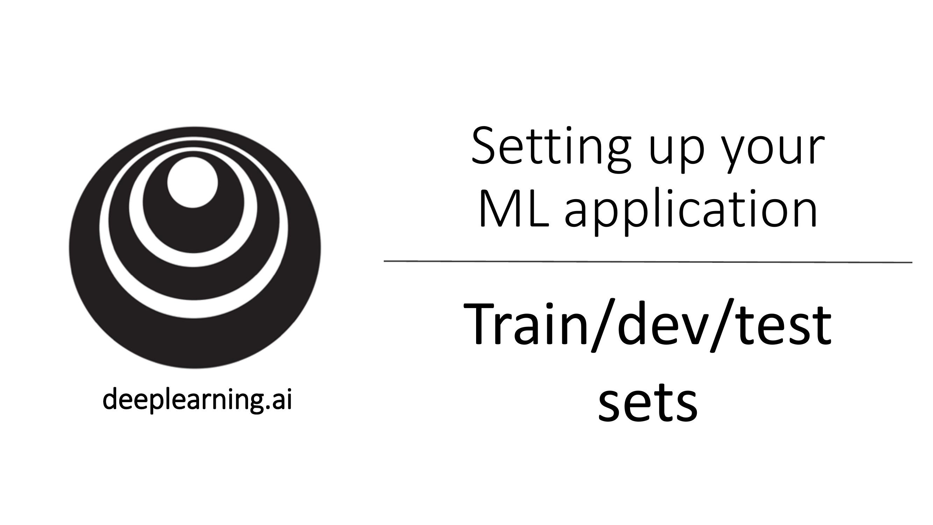

Slide 2
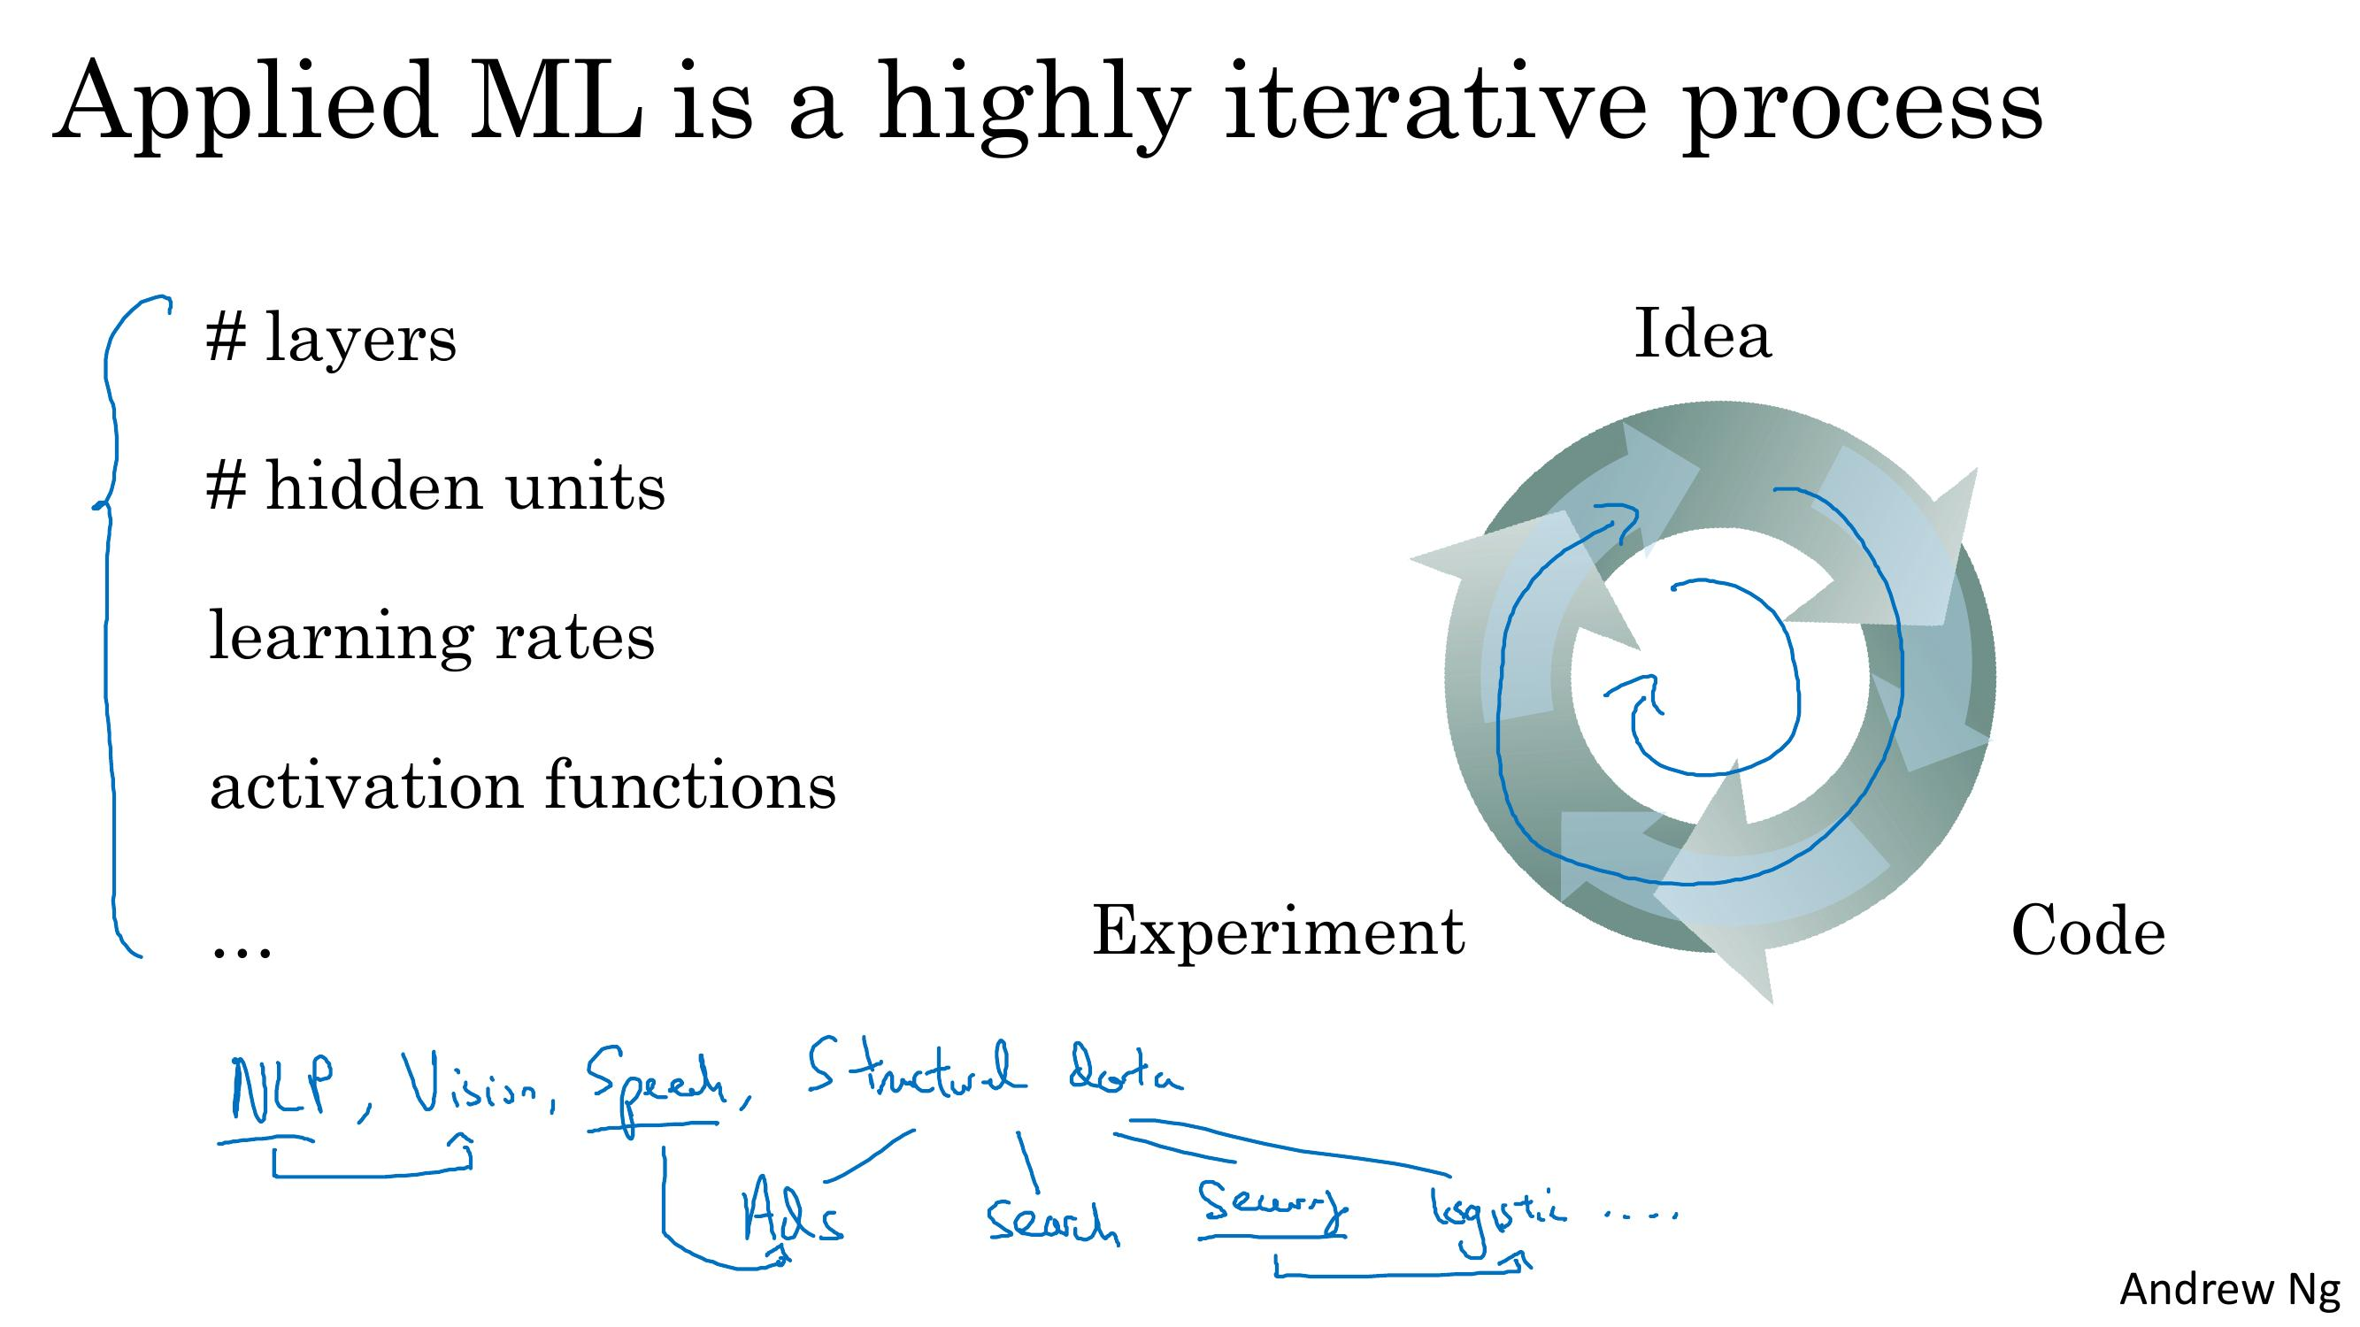

Slide 3
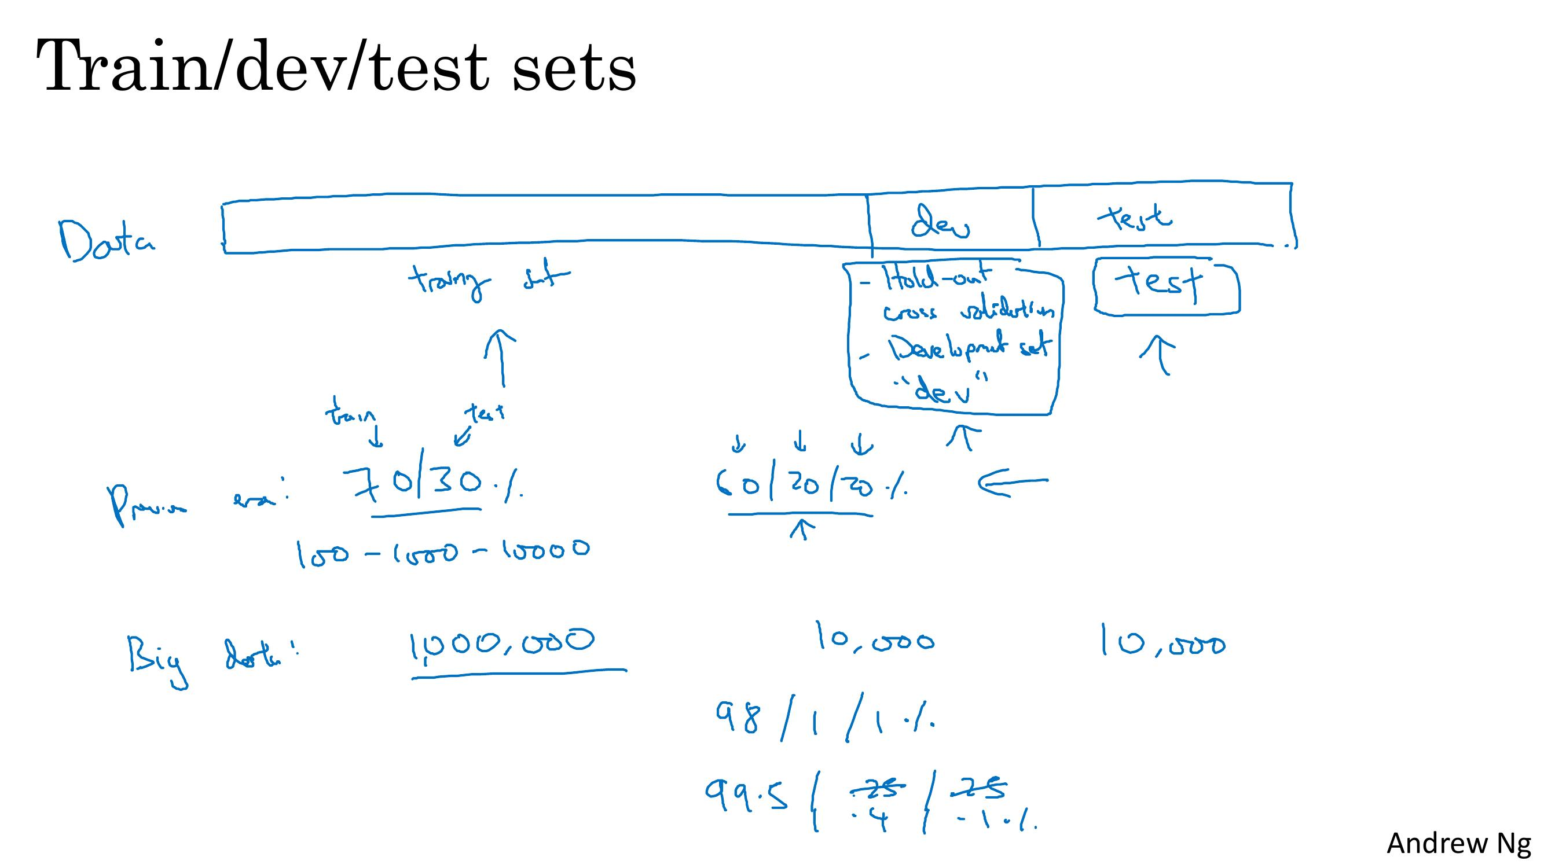
Notes:
dev set = development set = cross validation set
传统机器学习中，样本较少（100-10000），可以选取训练集/测试集=70/30，或者训练集/交叉验证集/测试集=60/20/20。
如果数据样本很多（1000000），就没必要在交叉验证集或者测试集中使用那么多的数据。可以选取98/1/1的比例。

Slide 4
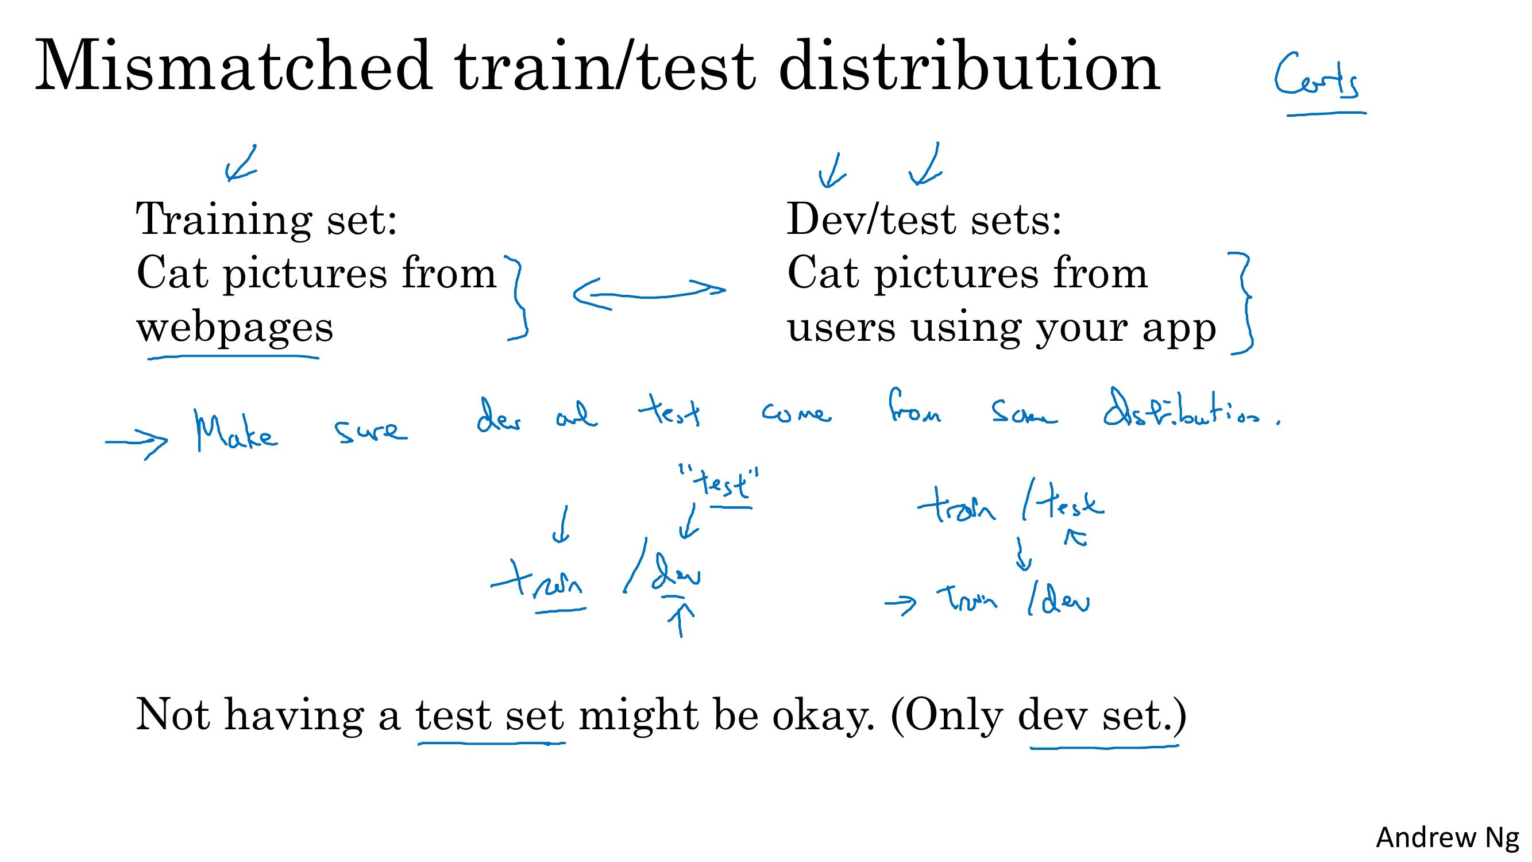
Notes:
训练集和交叉验证集/测试集的分布不一样没关系，但是要尽量保证交叉验证集和测试集的分布相同。
测试集是为了给我们一个无偏估计。什么意思？

Slide 5
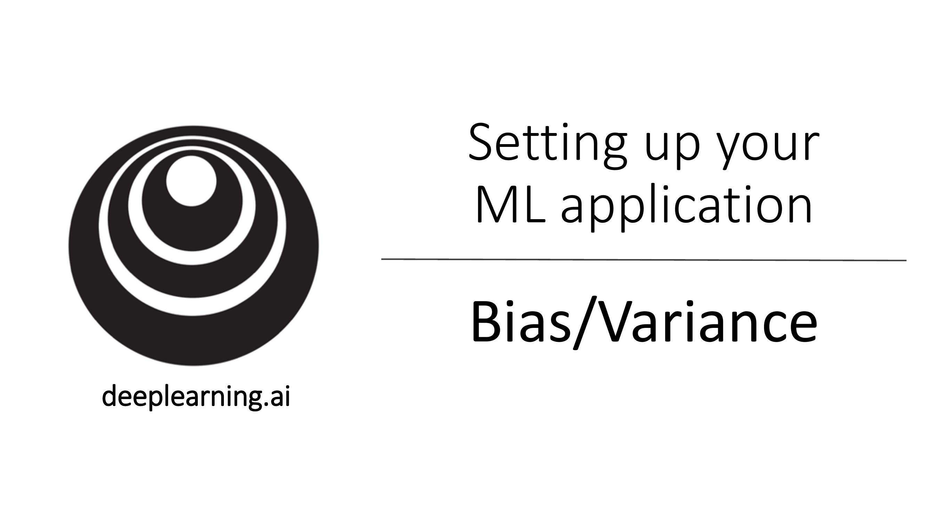

Slide 6
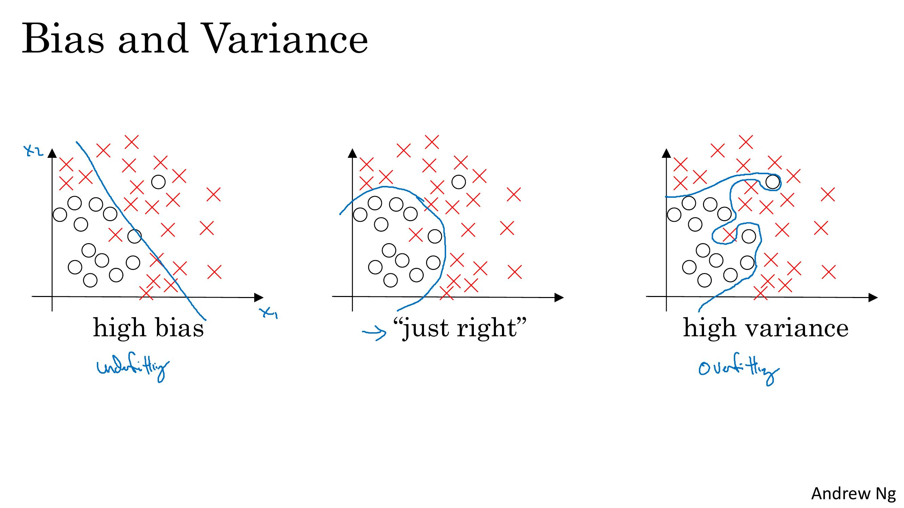

Slide 7
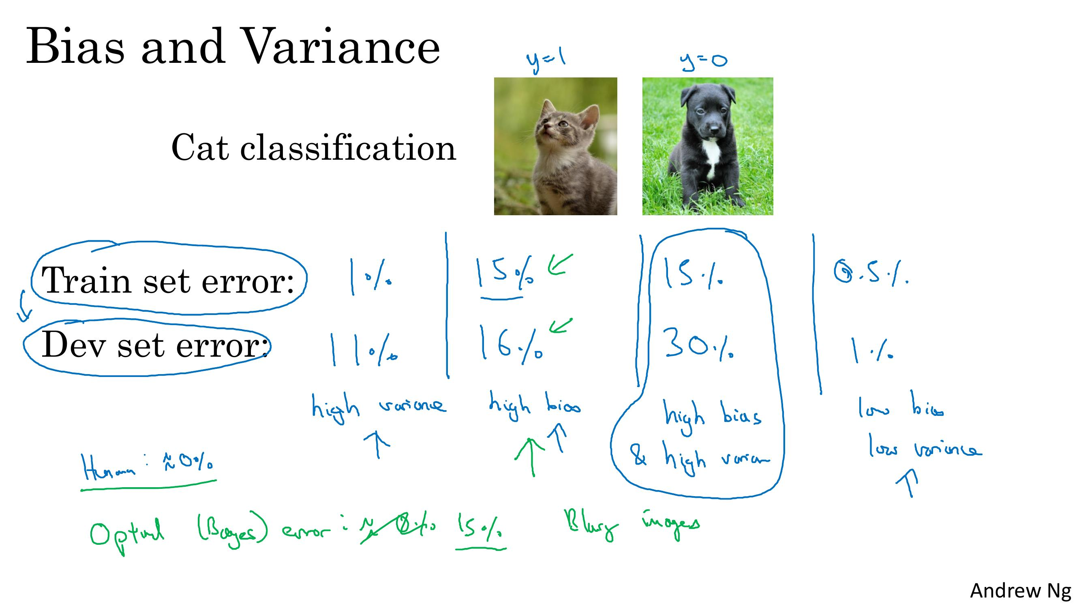
Notes:
High bias：测试集和开发集的准确率都很低
High variance：测试集和开发集的准确率差别很大

Slide 8
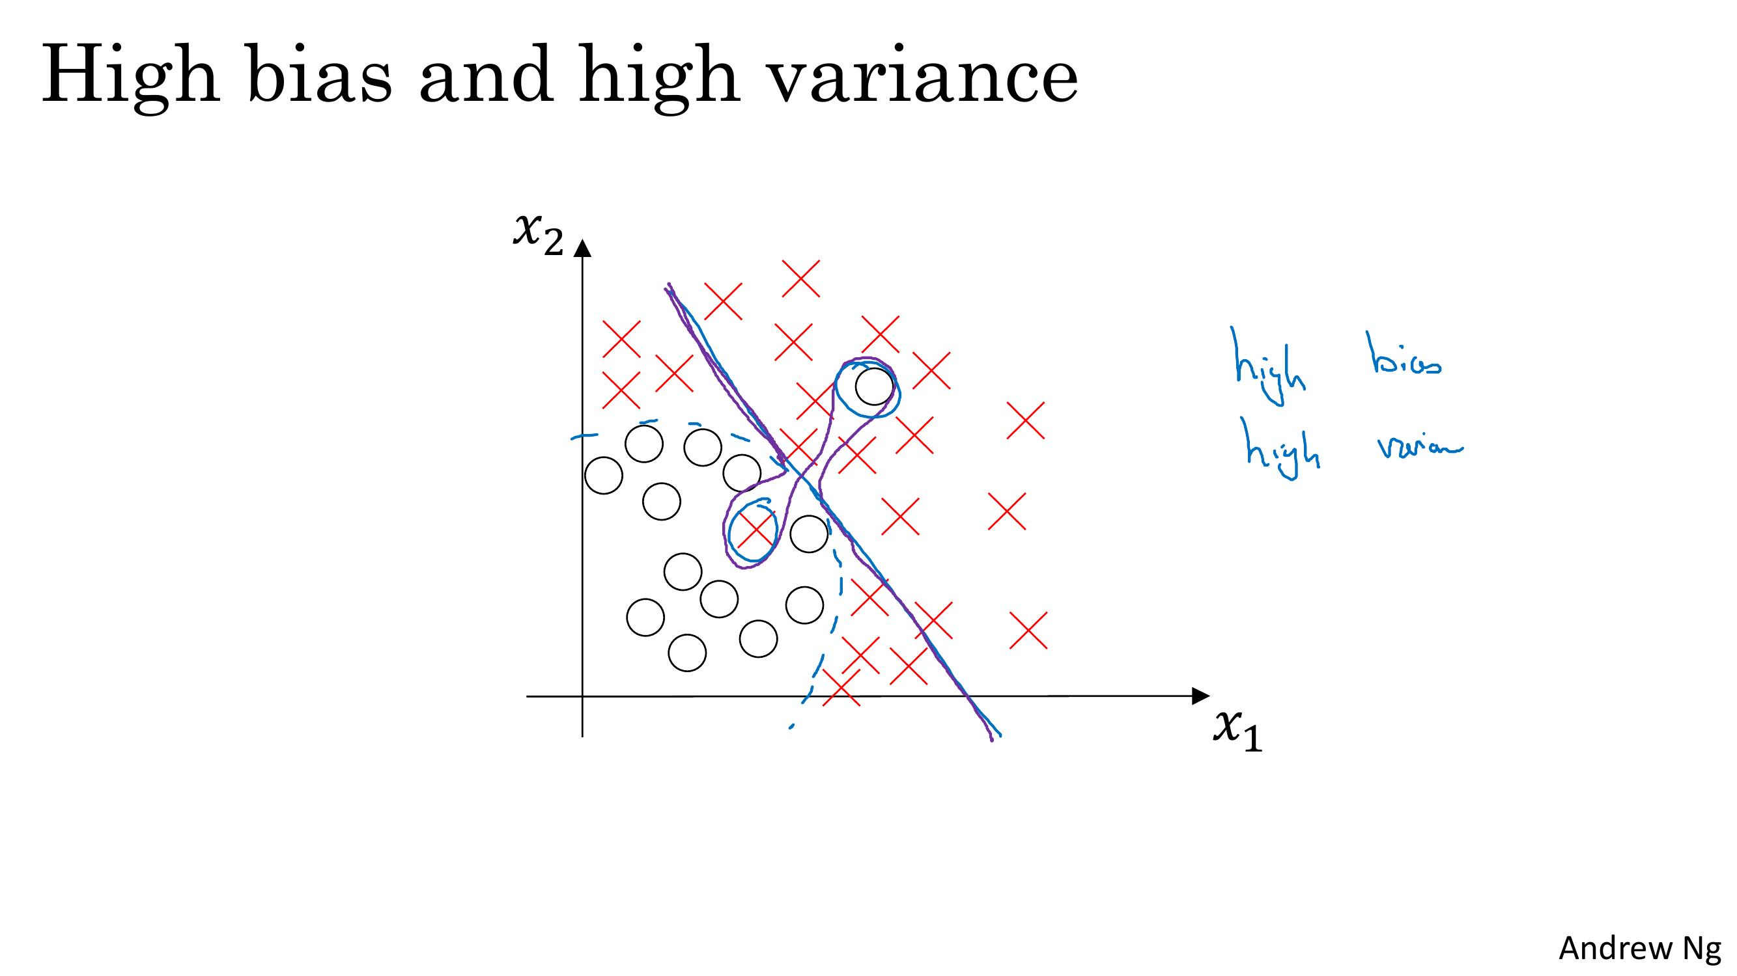
Notes:
同时具有高偏差和高方差的模型是什么样子（紫色的分界线）

Slide 9
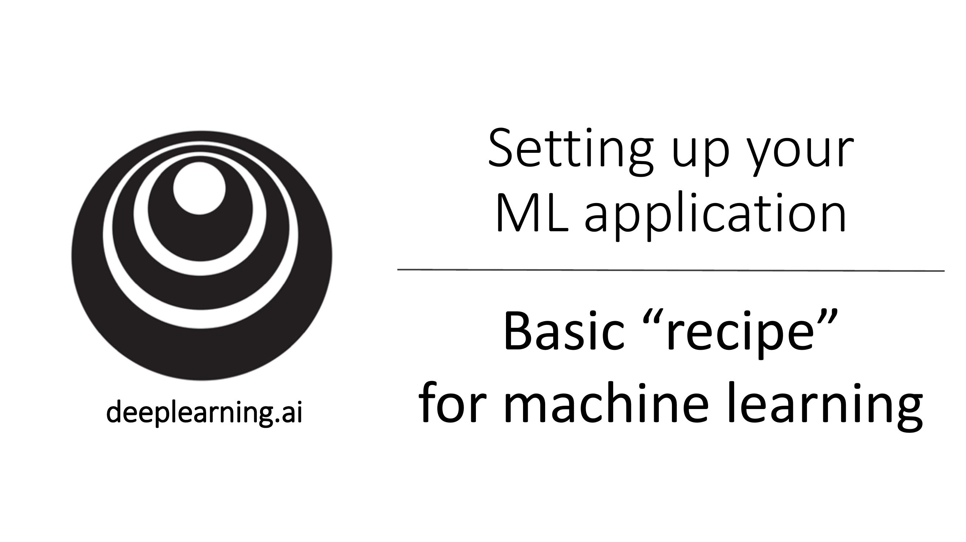

Slide 10
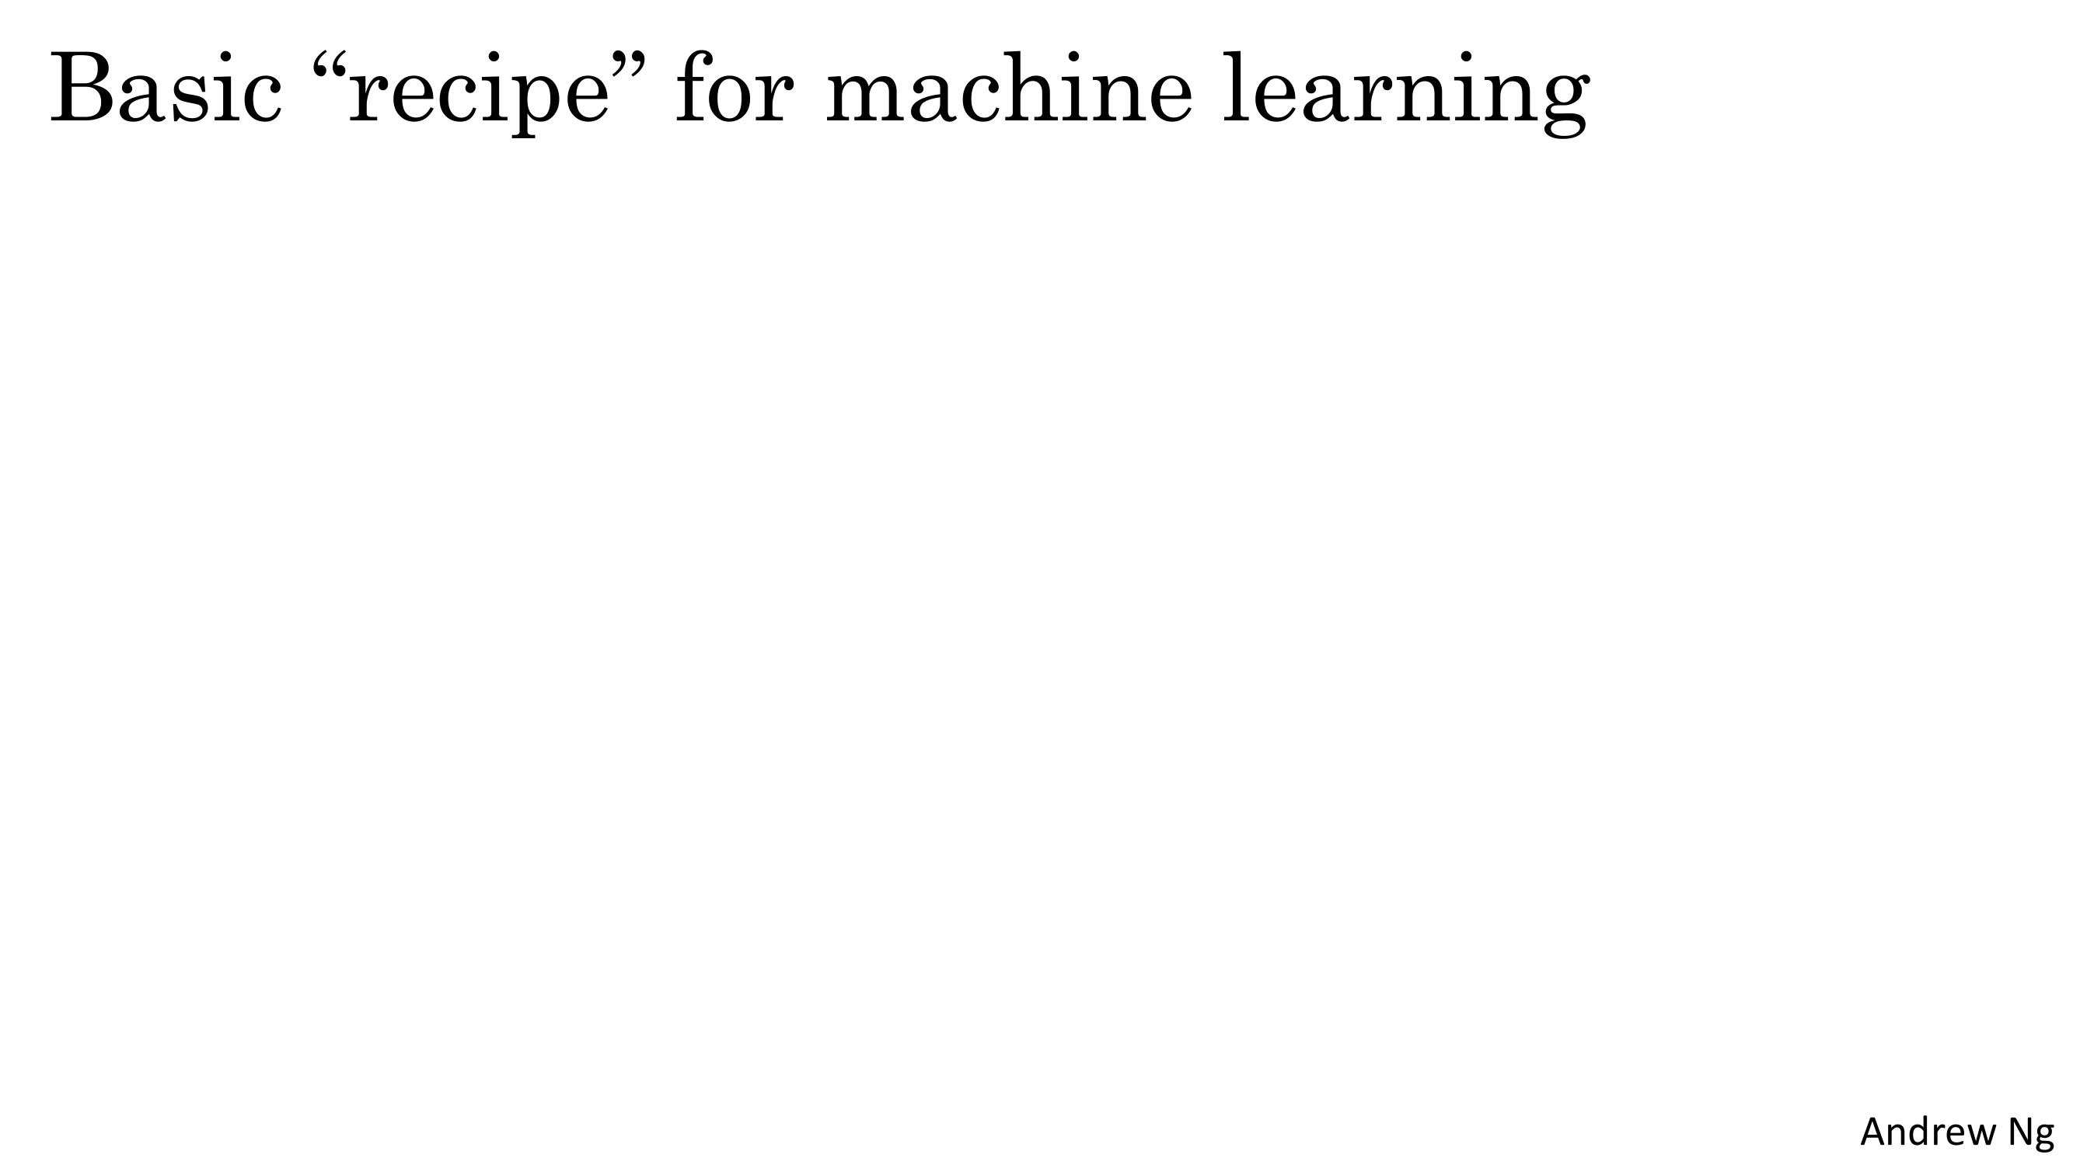

Slide 11
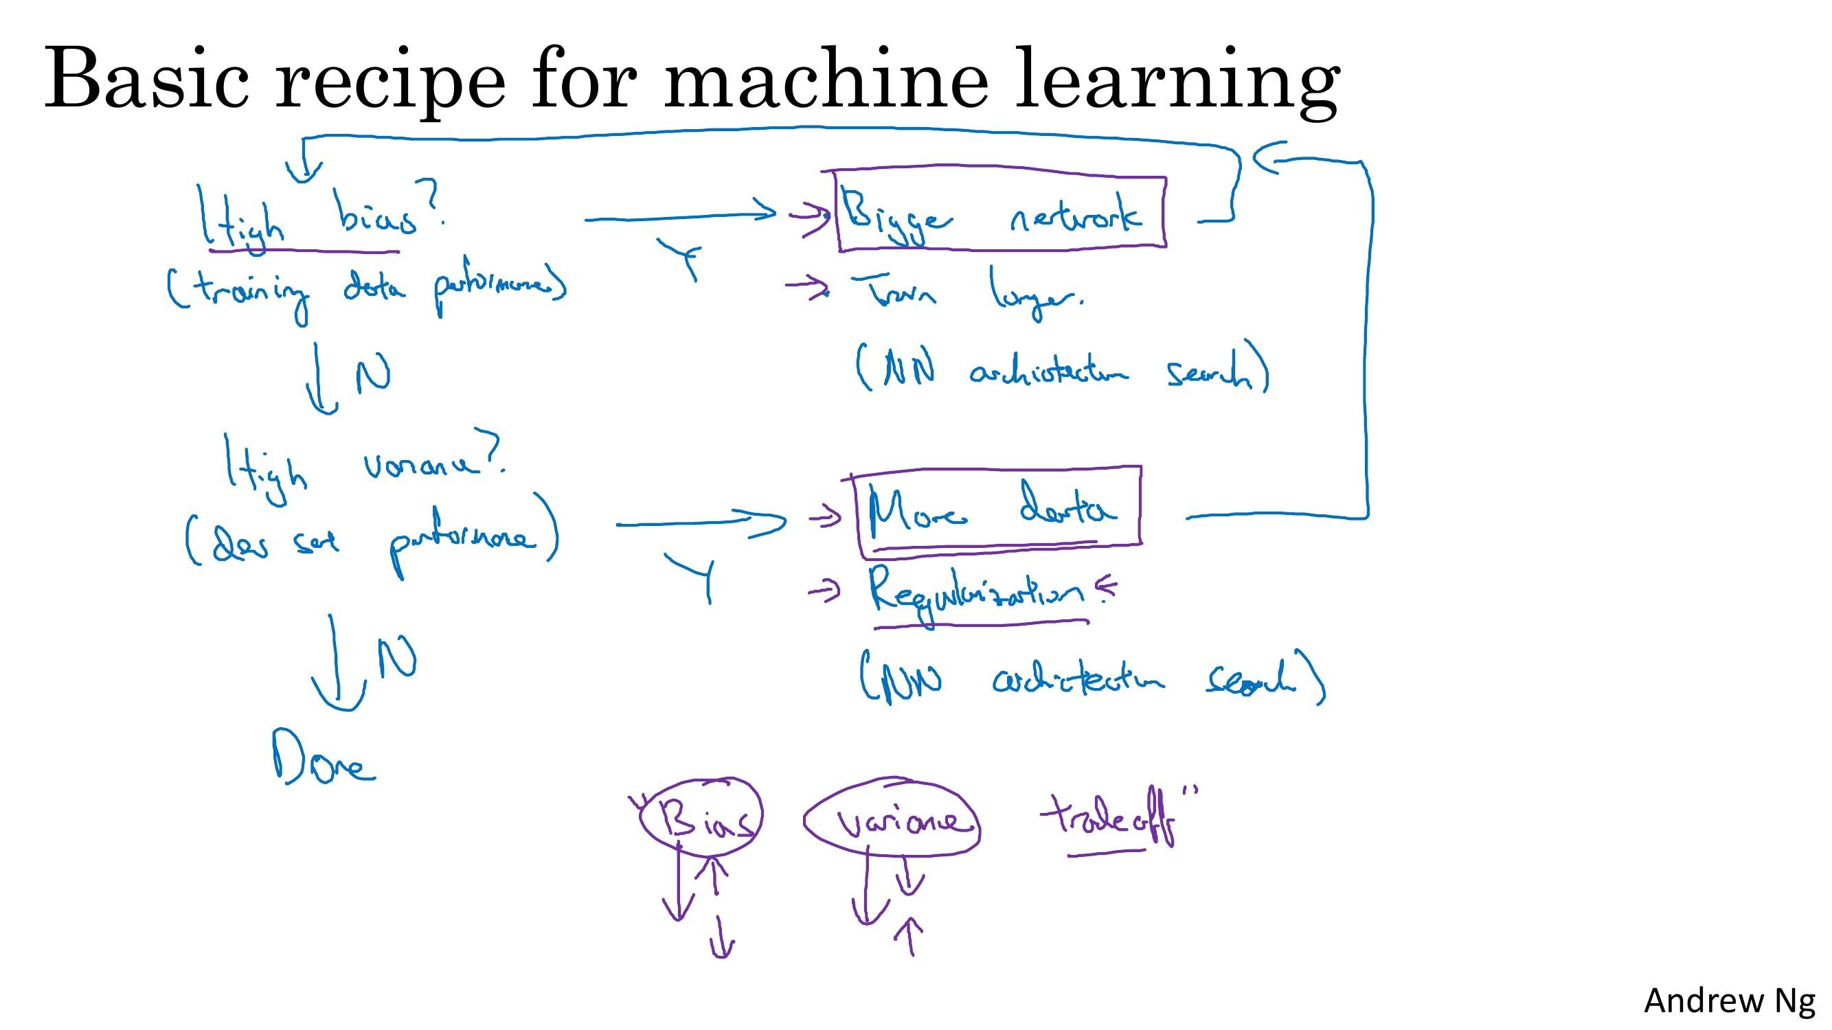

Slide 12
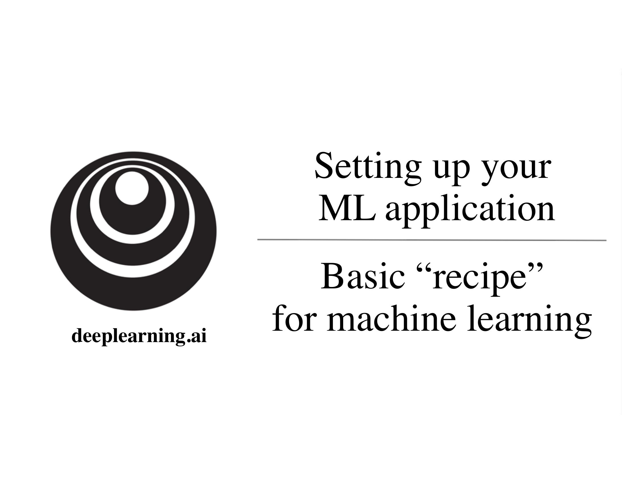

Slide 13
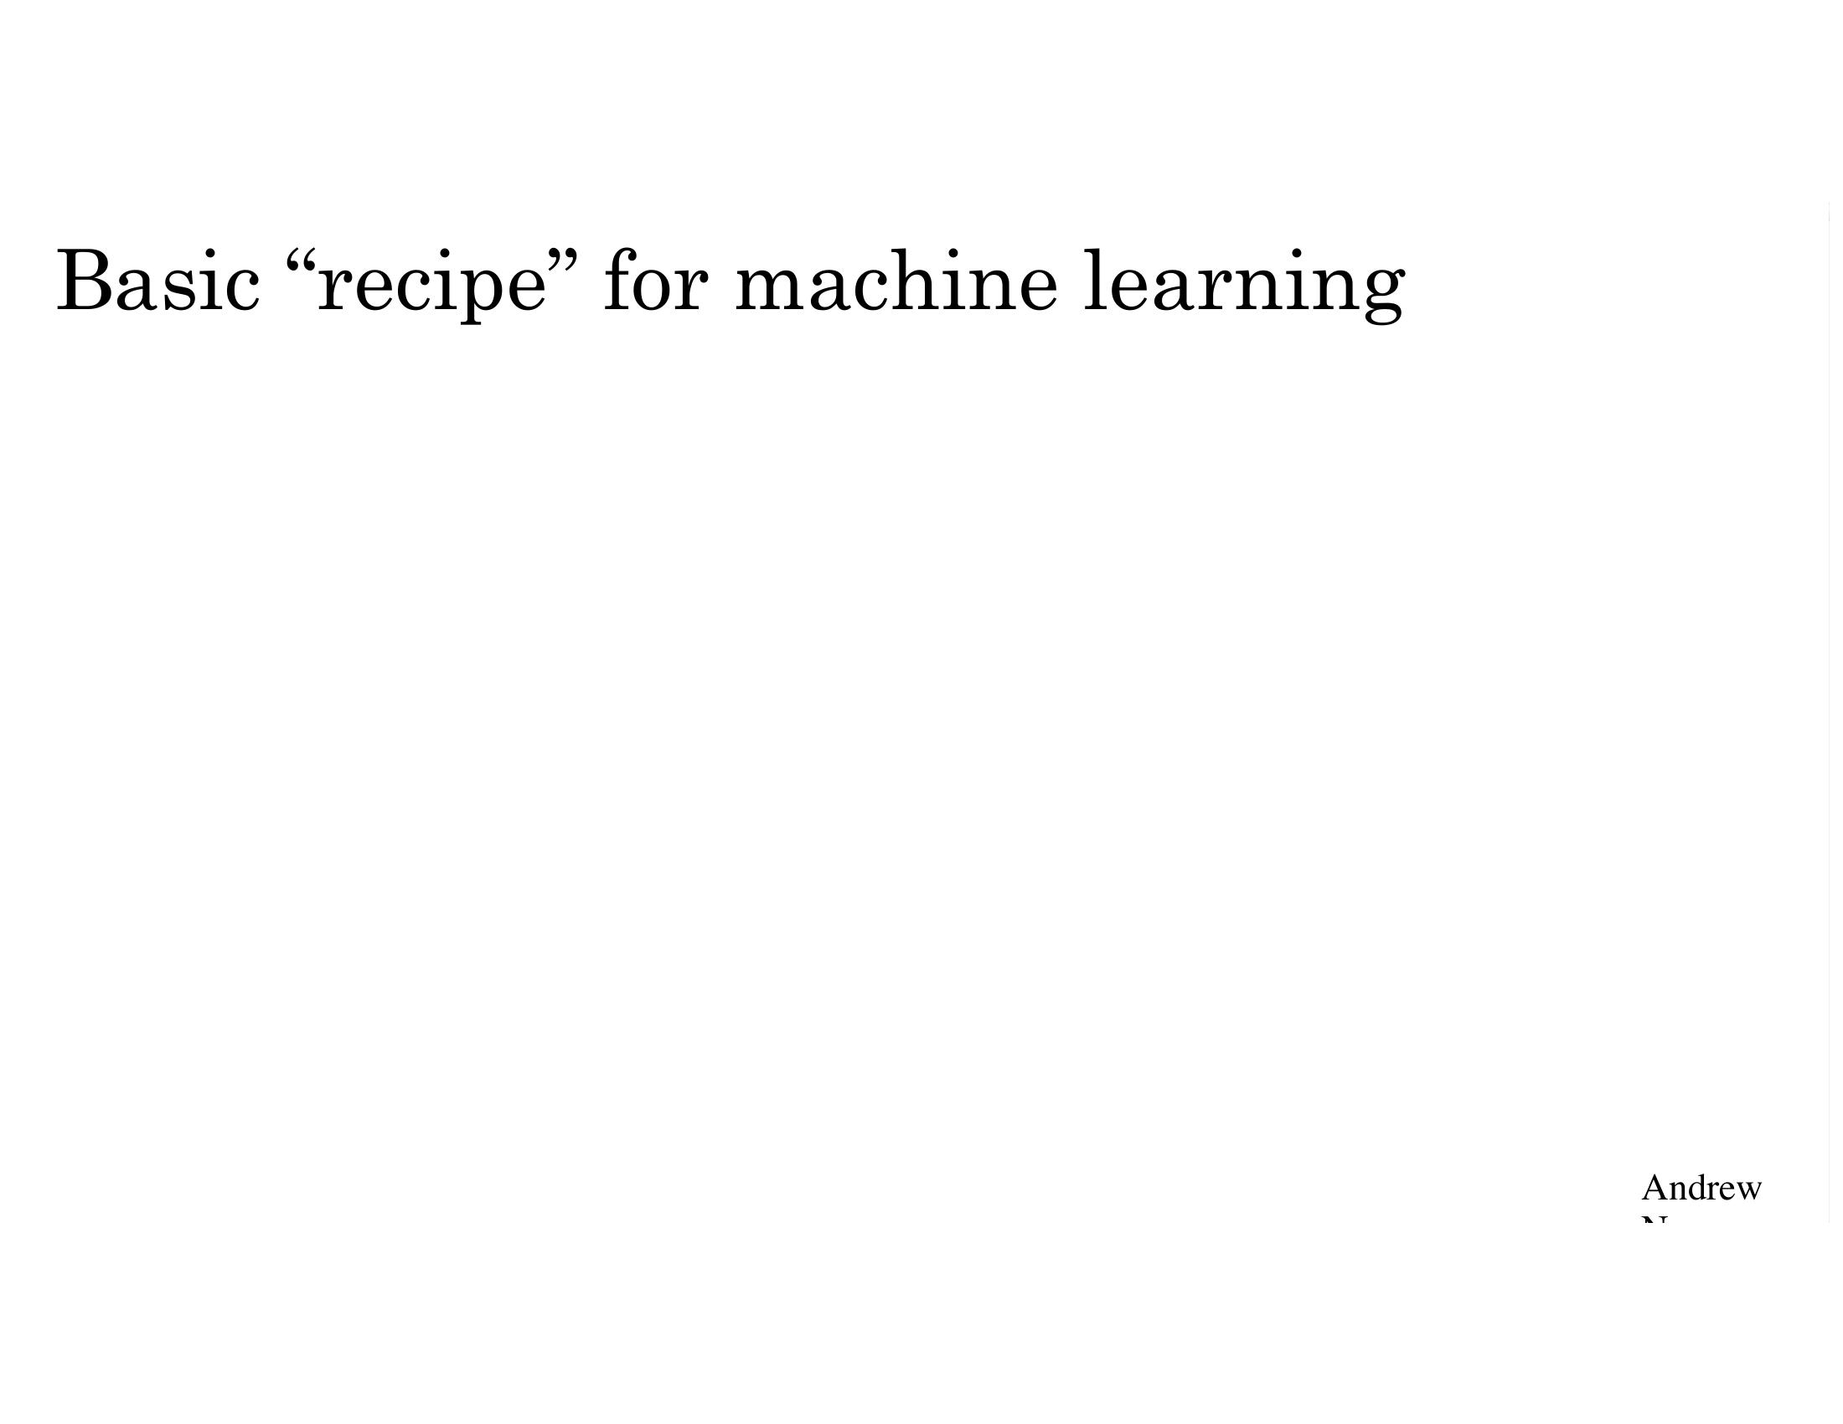

Slide 14
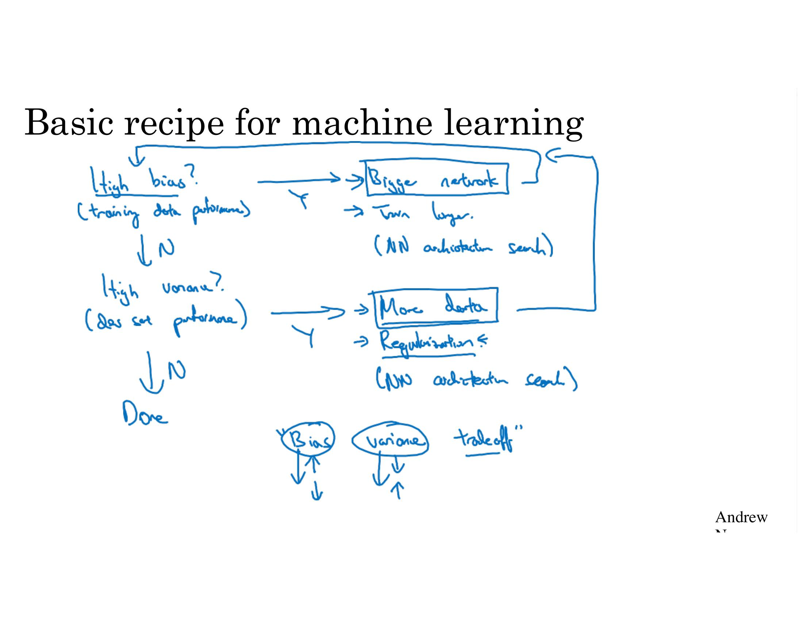
Notes:
在pre-deep-leaning时代，往往很难做到同时降低bias和variance。但是在deep-learning时代，可以通过大数据和正则化，同时做到降低bias和variance

Slide 15
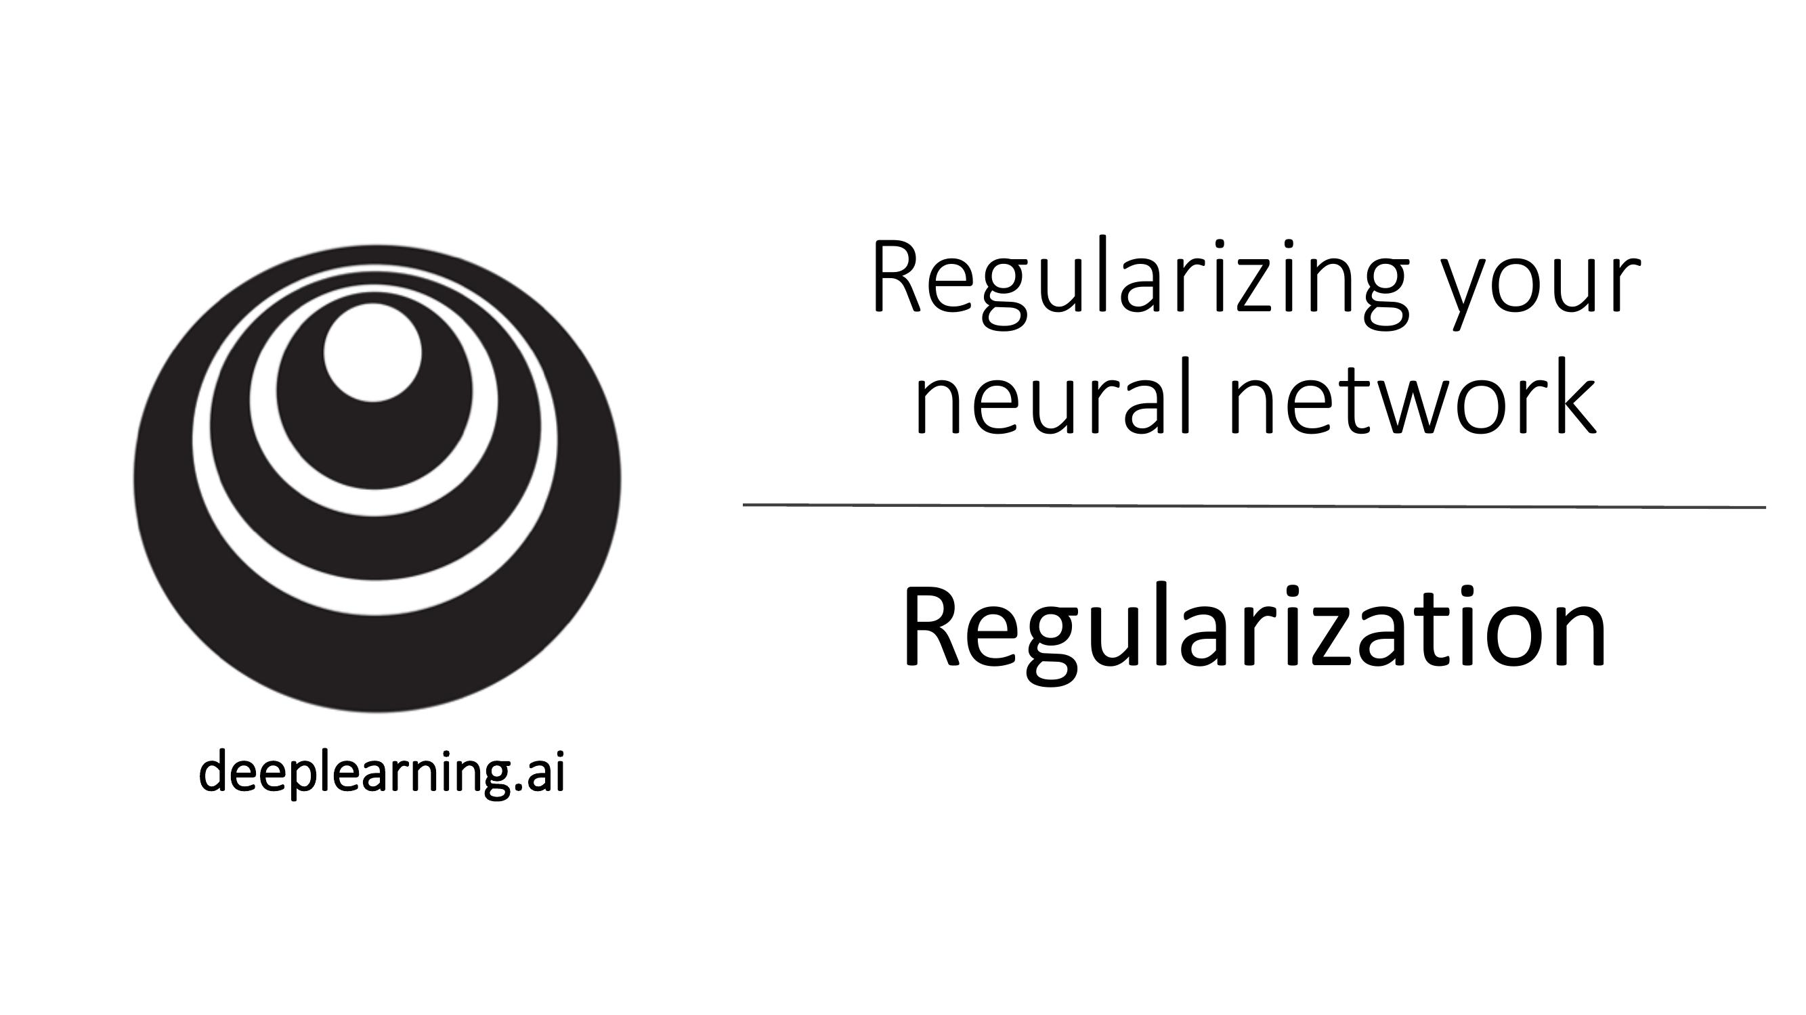

Slide 16
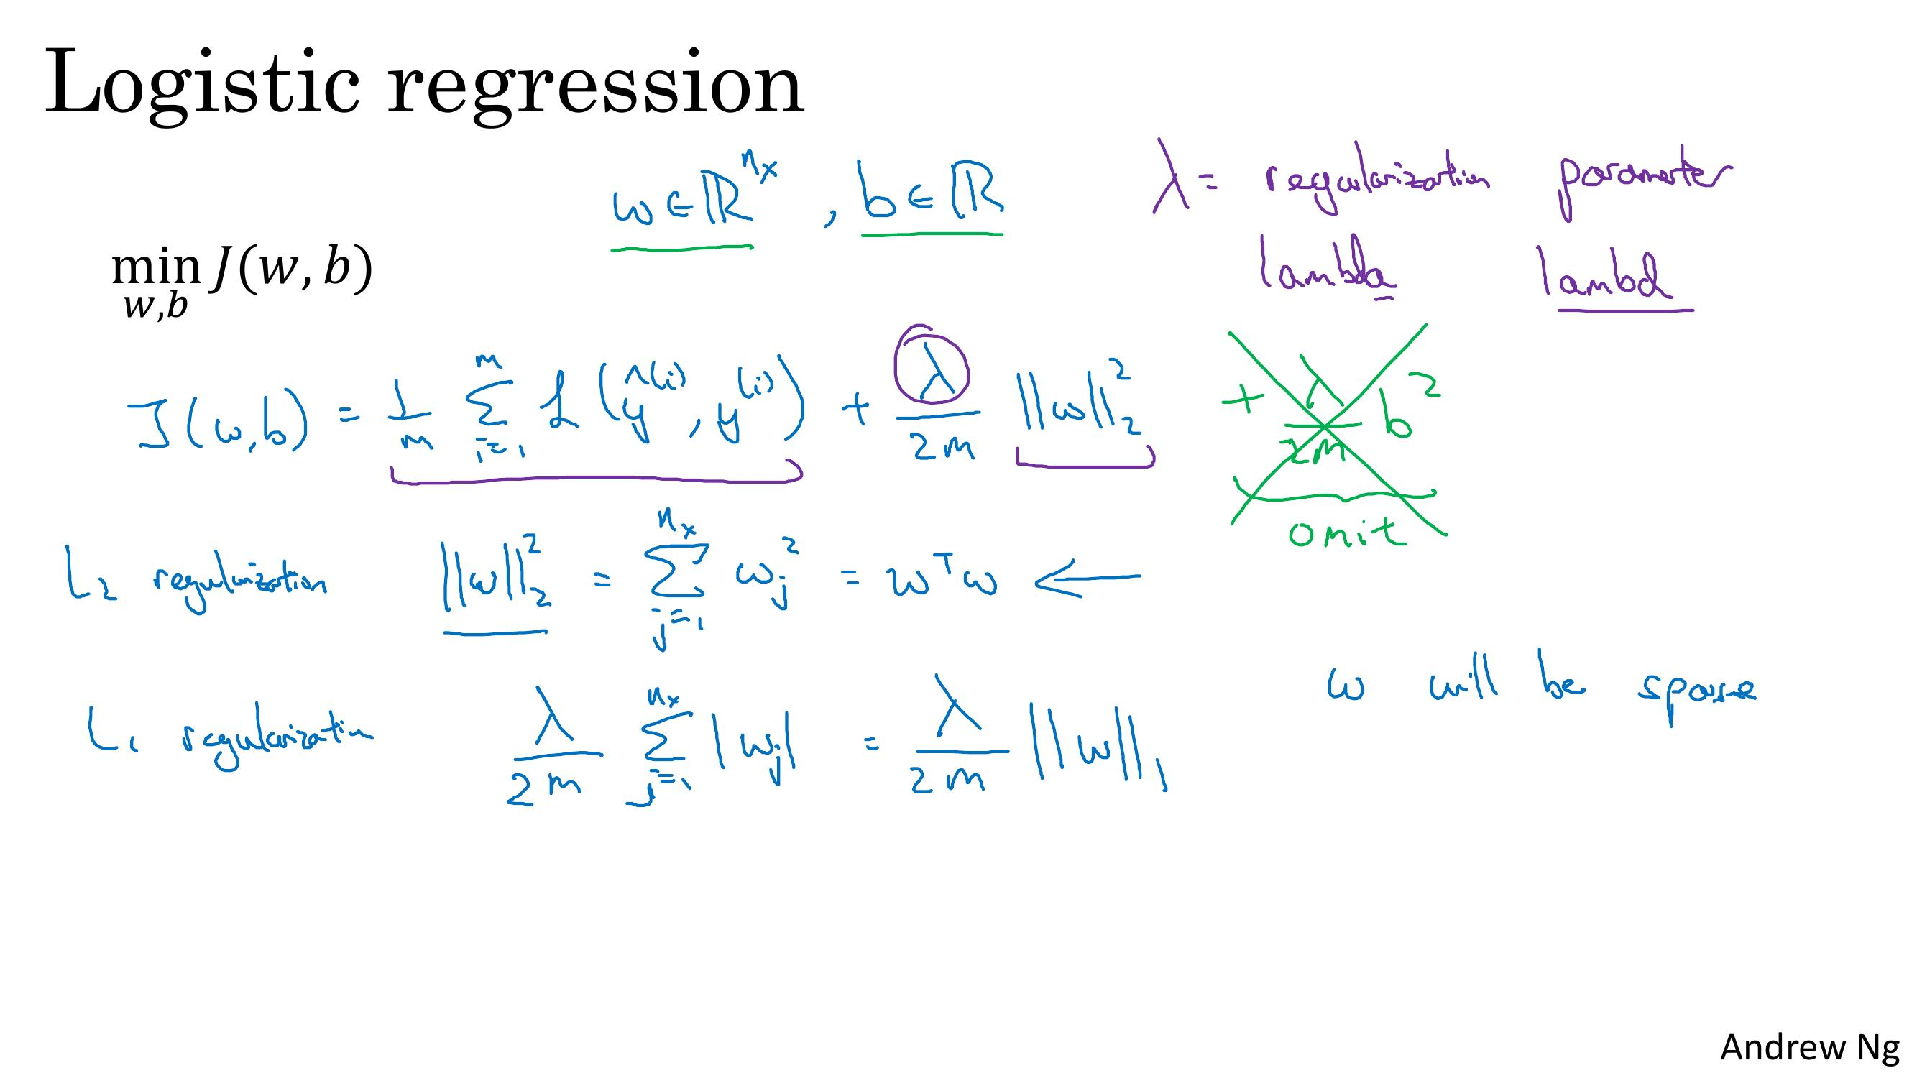

Slide 17
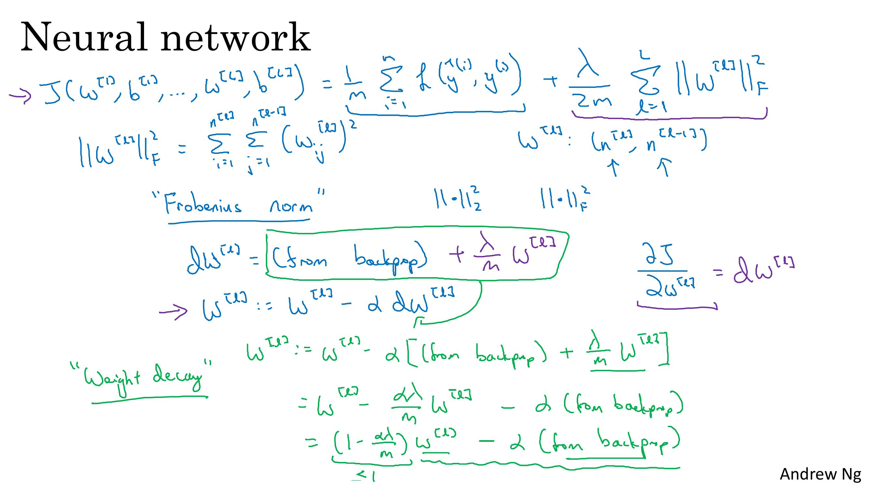

Slide 18
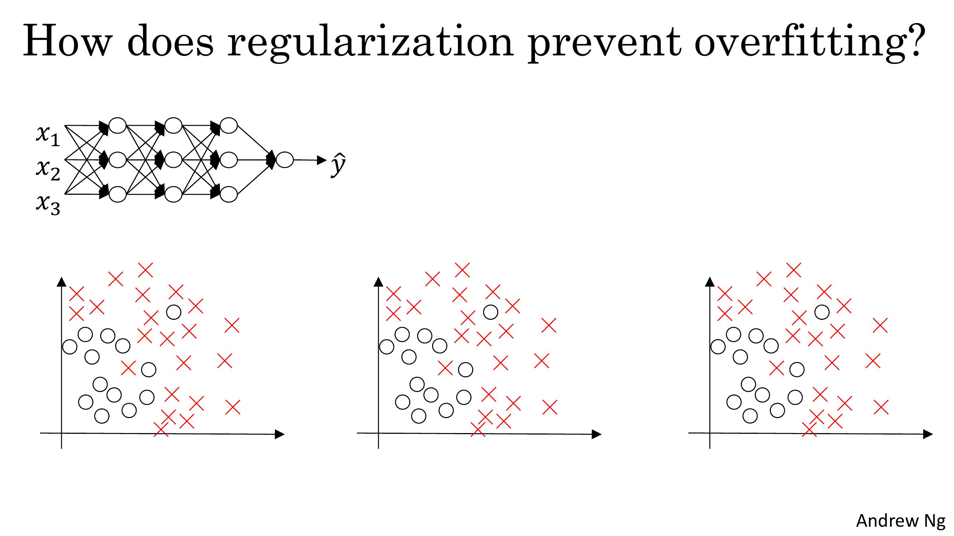

Slide 19
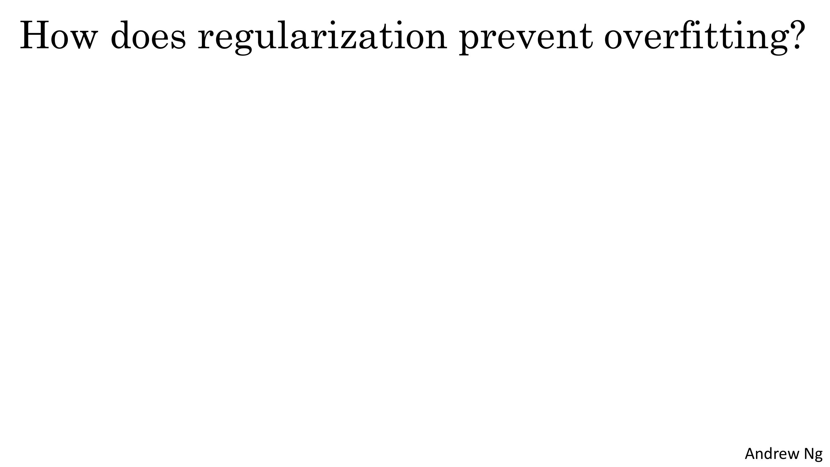

Slide 20
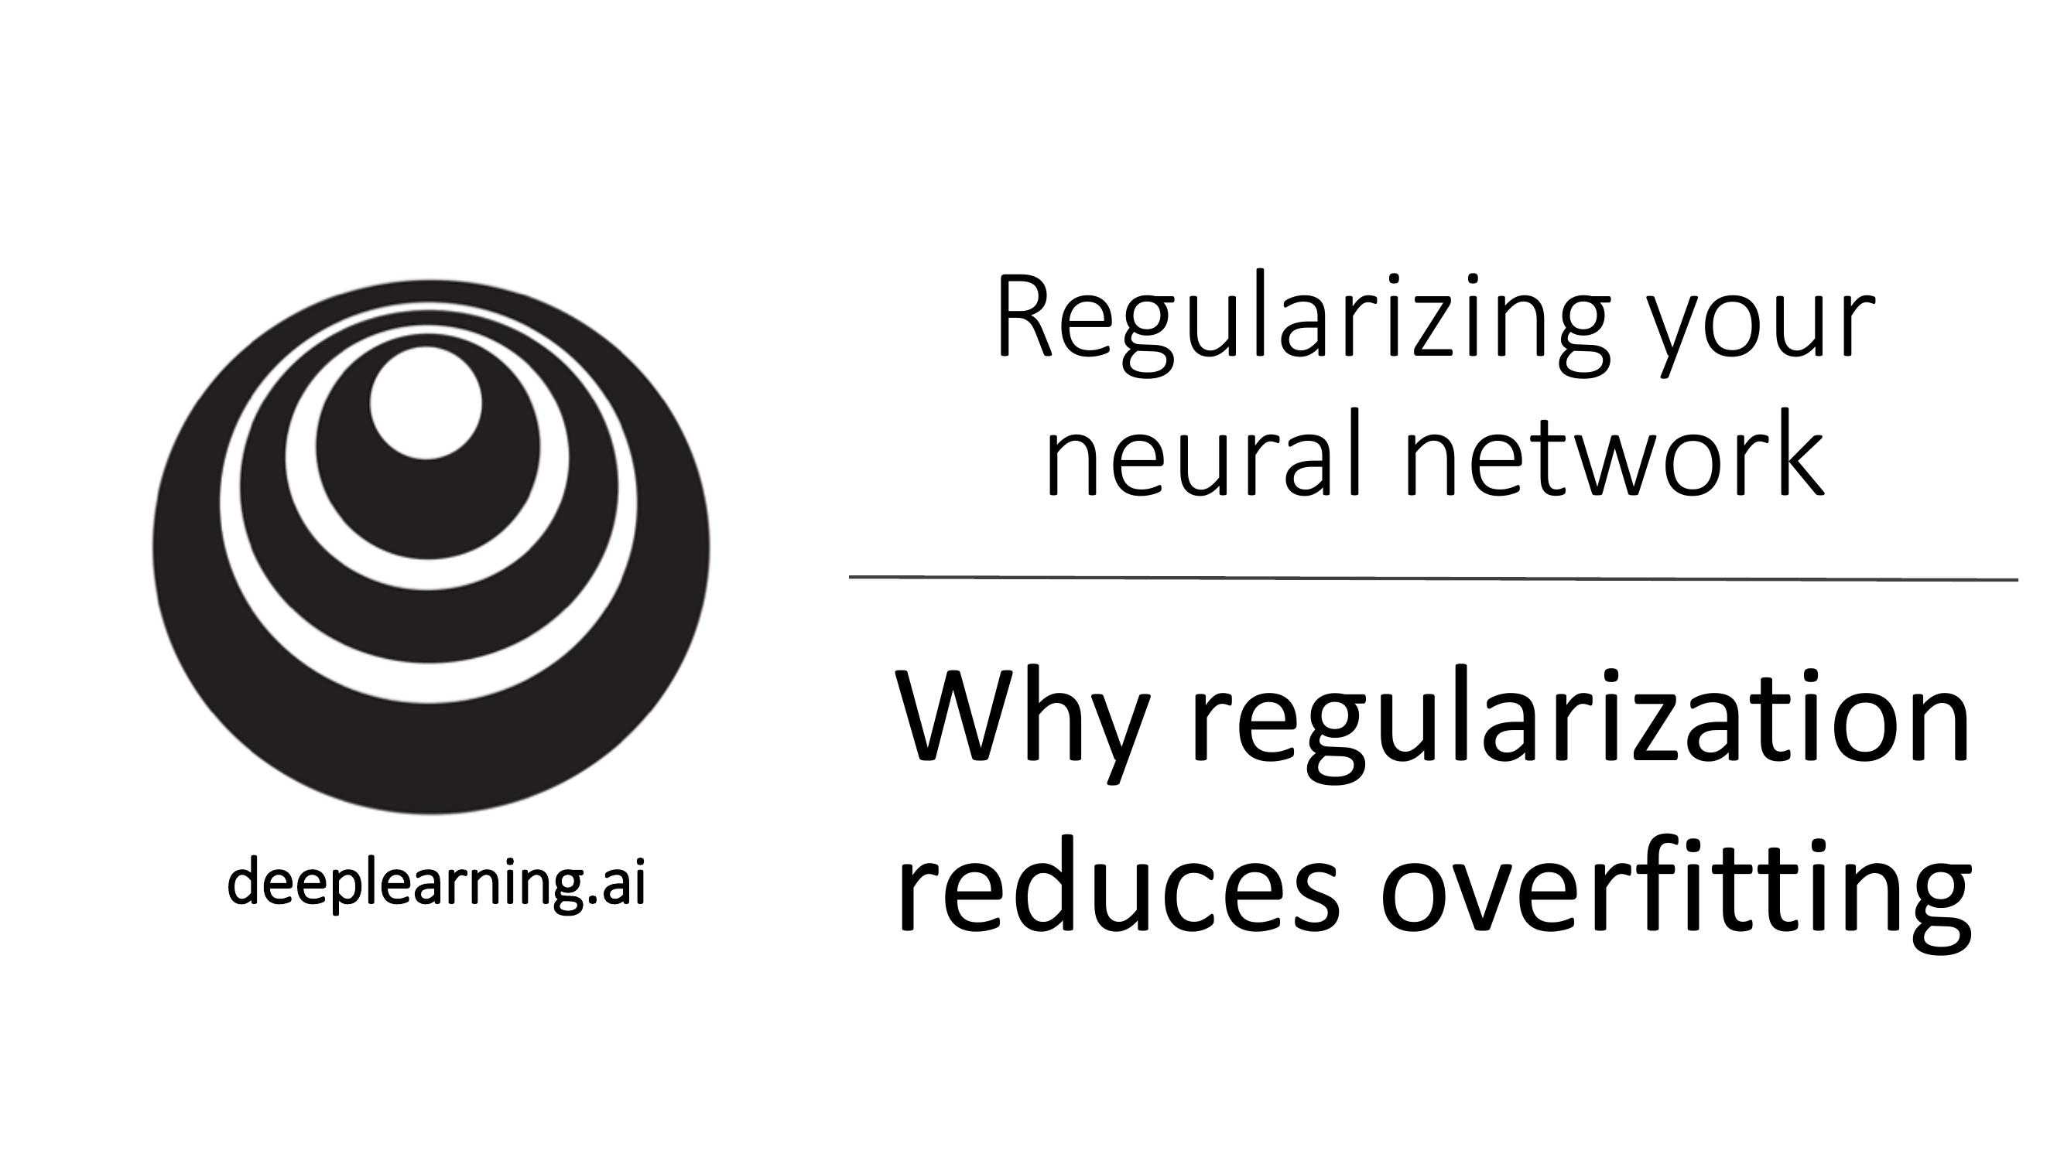

Slide 21
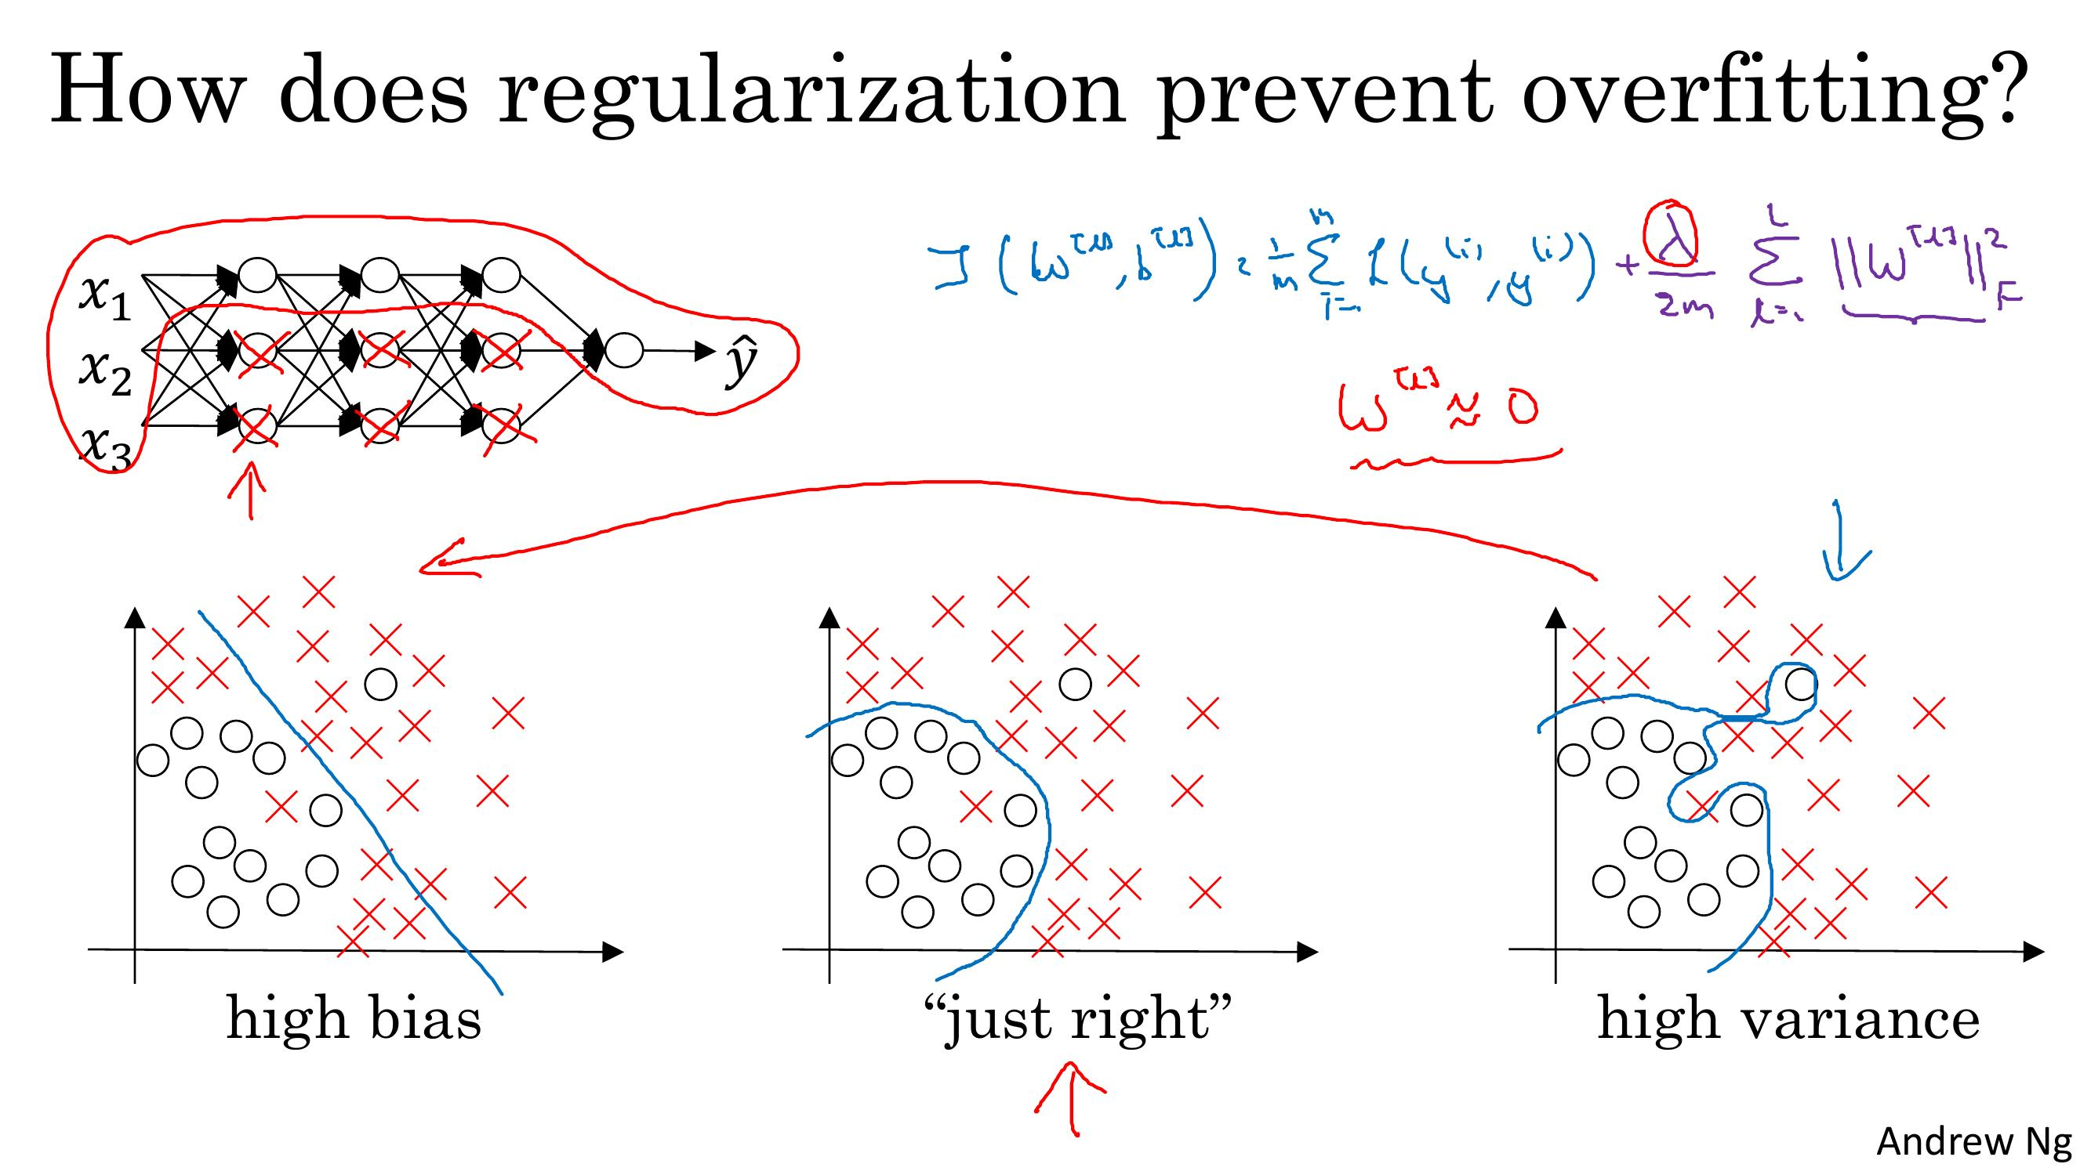

Slide 22
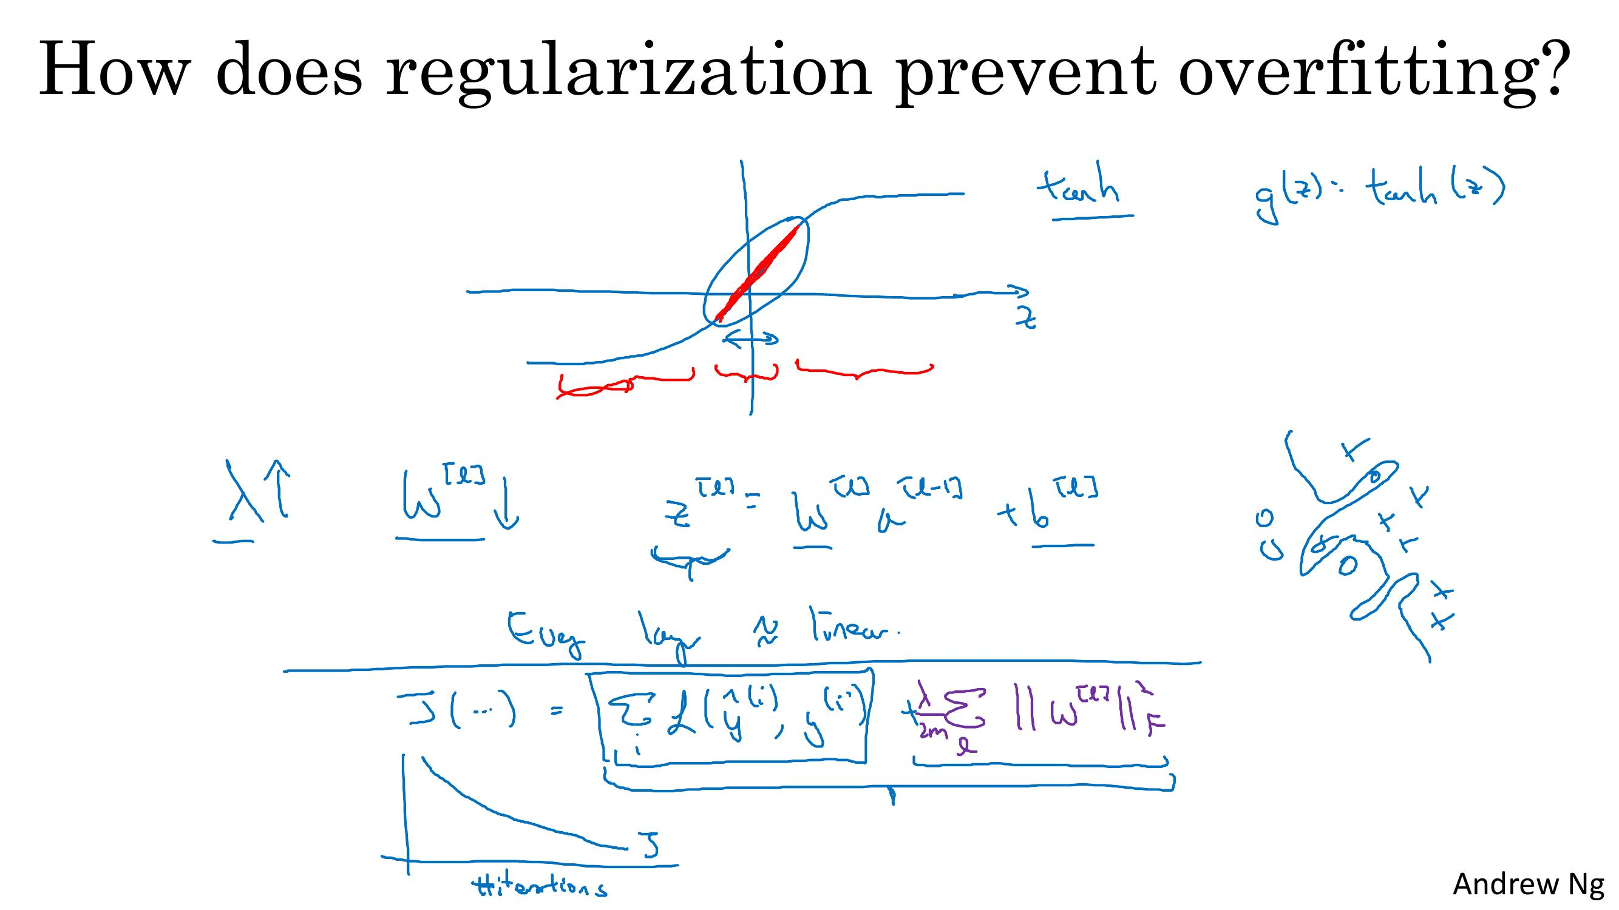

Slide 23
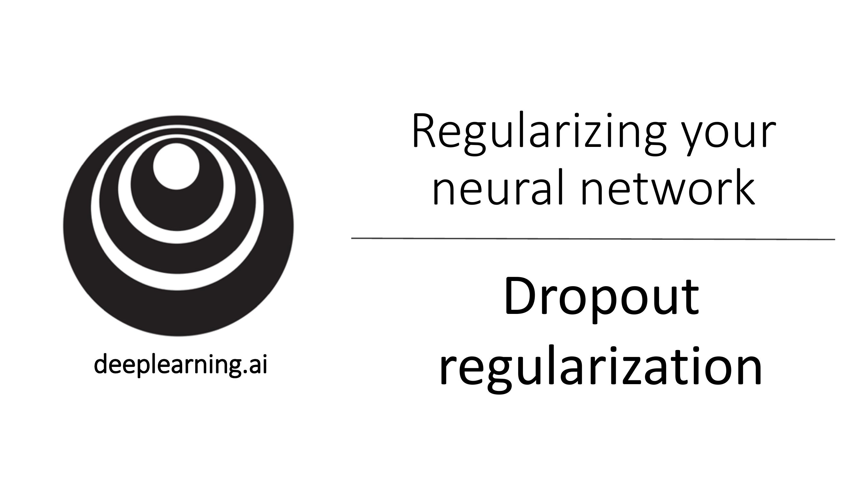

Slide 24
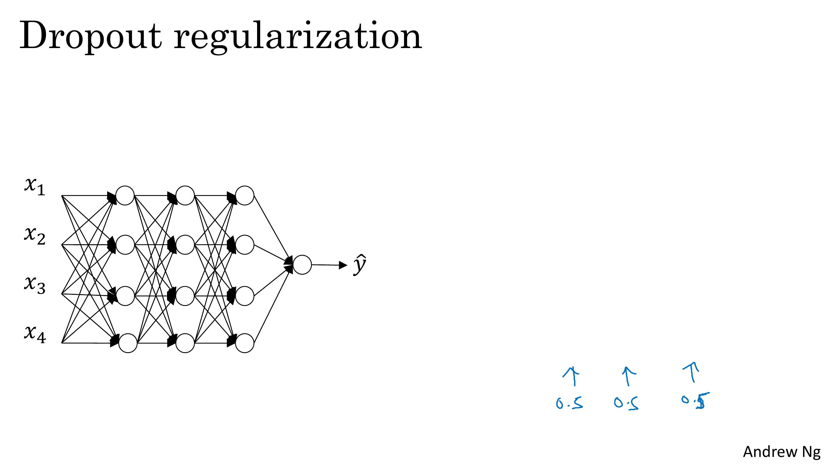

Slide 25
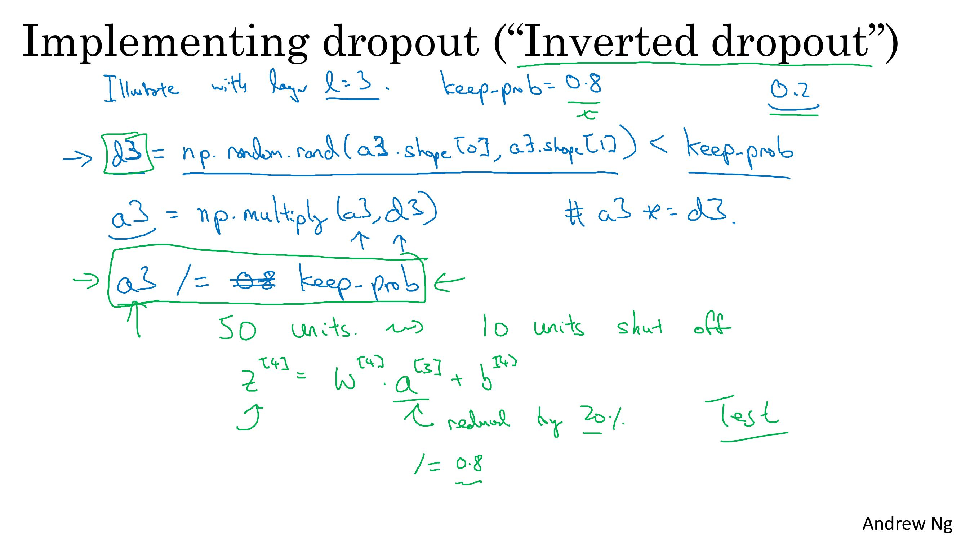

Slide 26
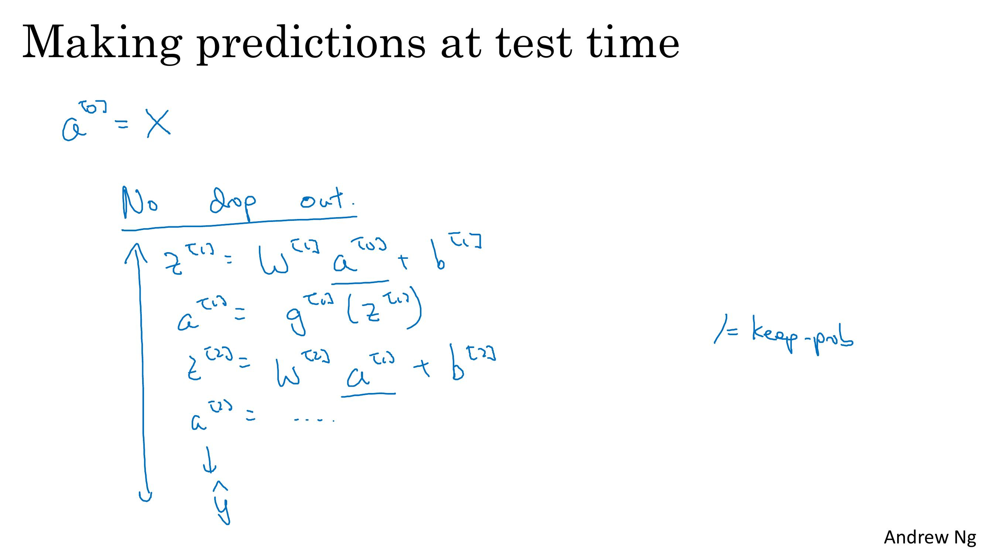

Slide 27
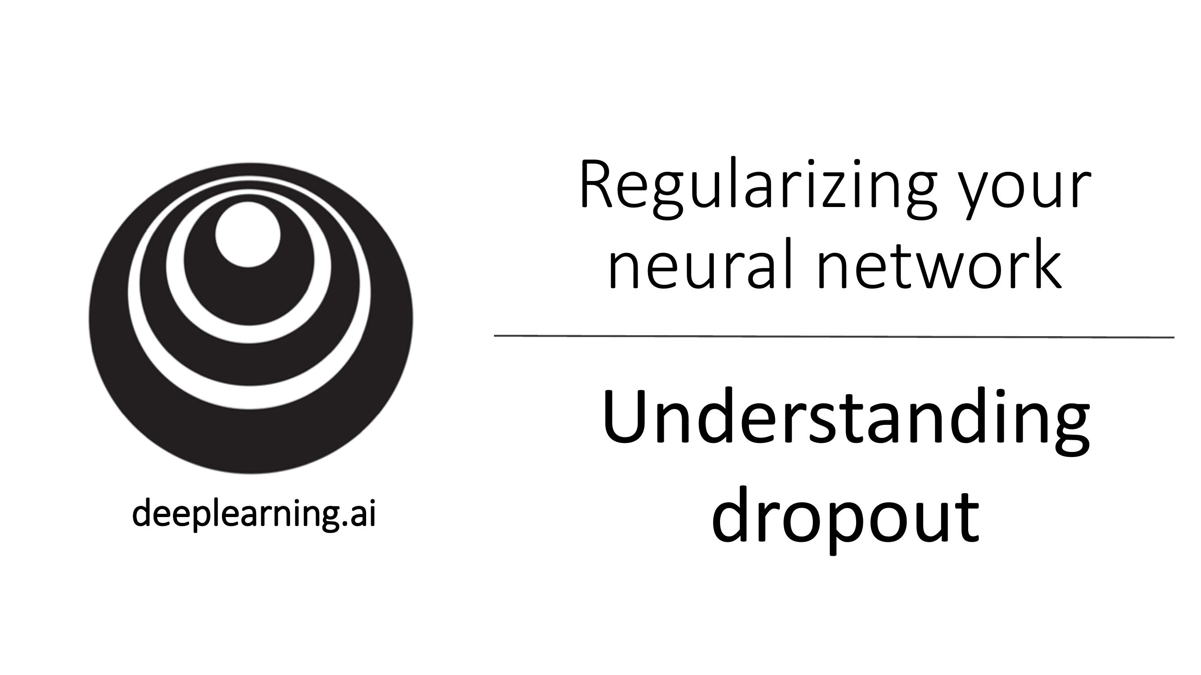

Slide 28
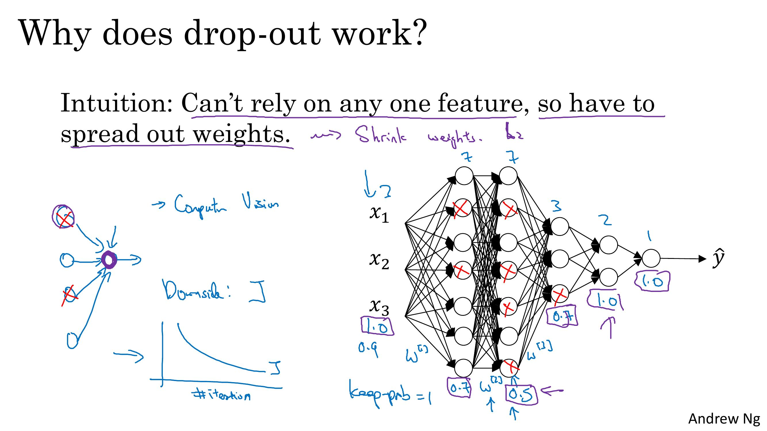
Notes:
一般图像视觉领域最常使用这个drop-out正则化方法。原因猜测：因为图像视觉领域的输入向量特别大，神经网络中每层的神经元数量相对较多，而训练样本数量比较少，容易产生过拟合现象。
一般对输入层用的keep-prob接近于1，输出层不进行drop-out。

Slide 29
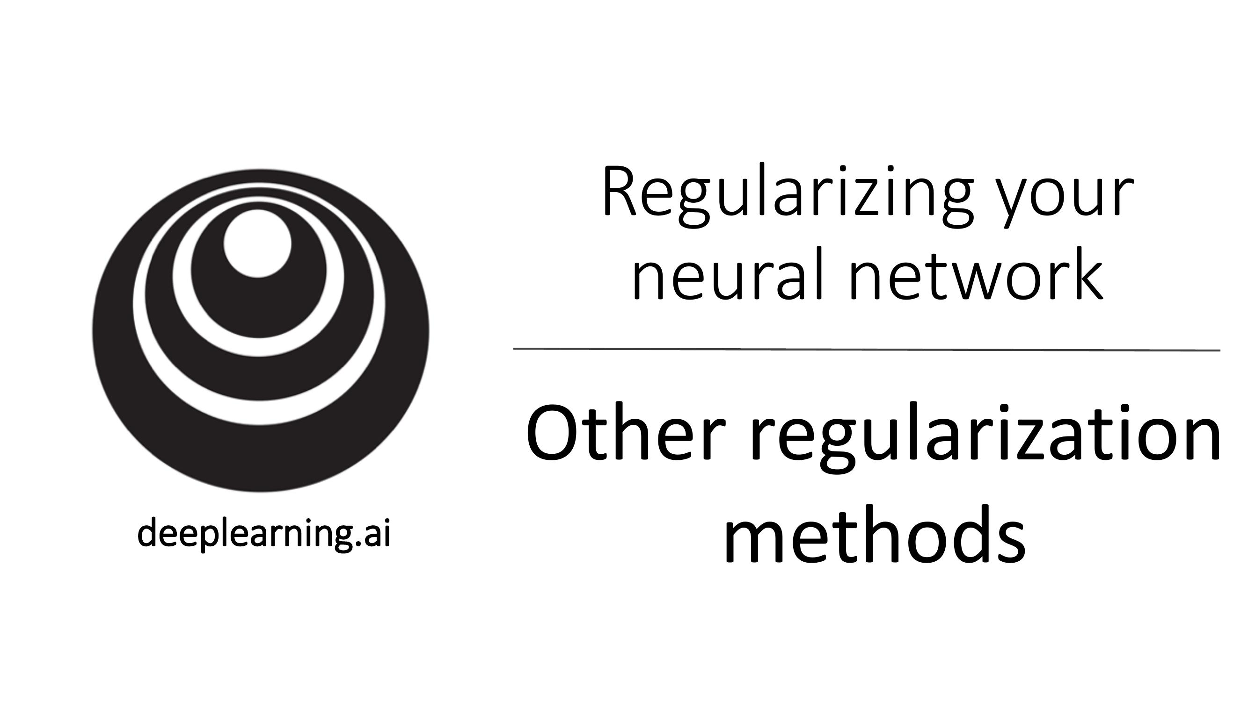
Notes:
除了
添加参数惩罚项
Dropout
提前结束

Slide 30
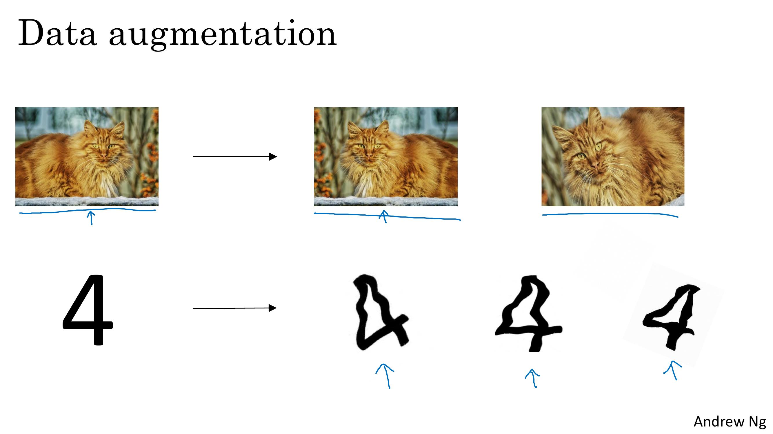

Slide 31
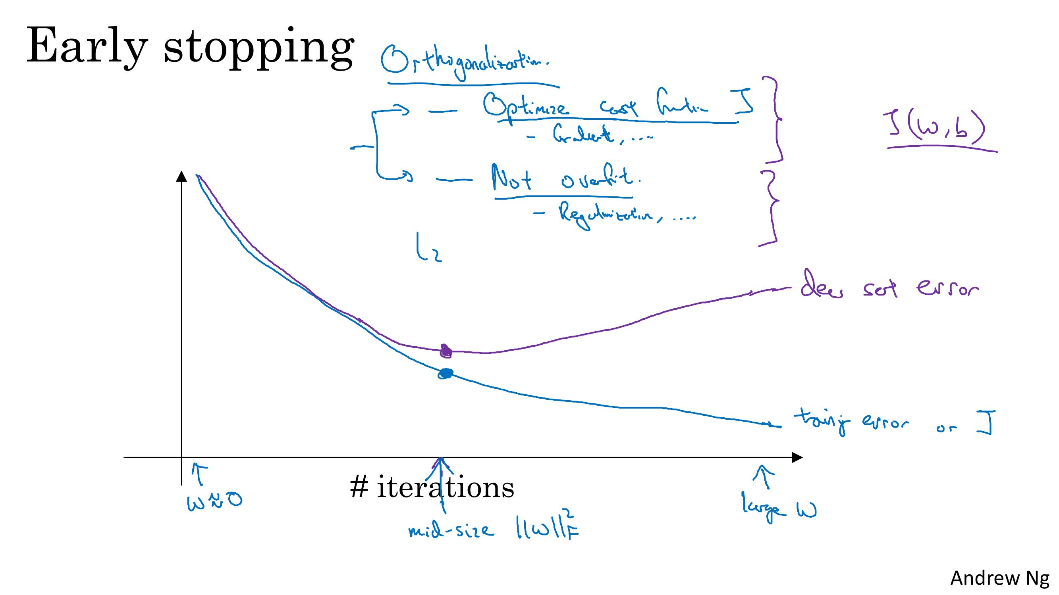
Notes:
在反向传播过程中，我们会尽量优化损失函数，并避免过拟合。一般在这两者之间进行调整的时候，我们会一次调整一个因素，而不去影响另一个因素，也就是所谓的“正交”原则。但是early stopping打破了这个原则：同时影响了这两个因素。

Slide 32
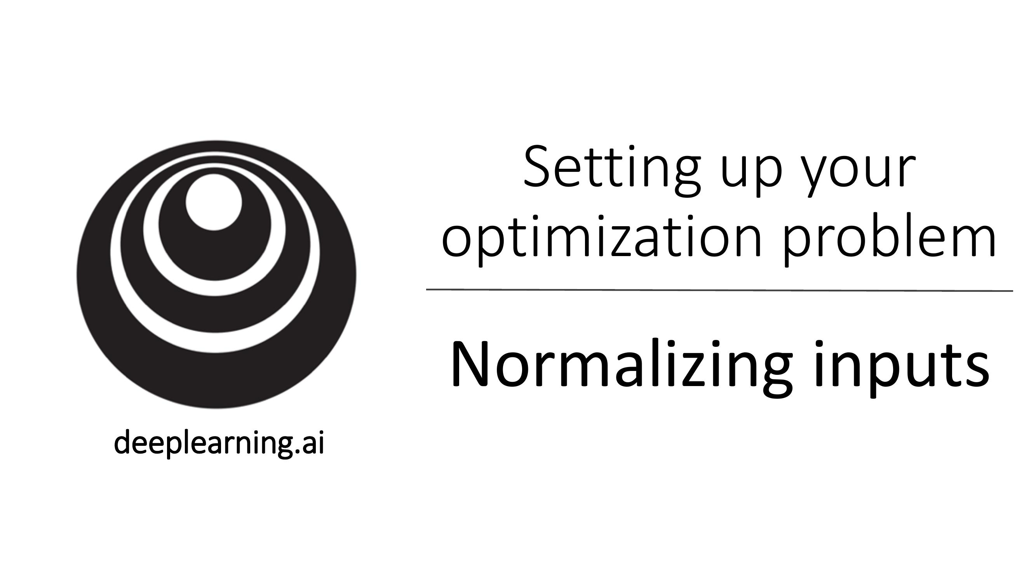
Notes:
Normalizing inputs可以使你的训练过程更快，可以从梯度下降的过程去理解。

Slide 33
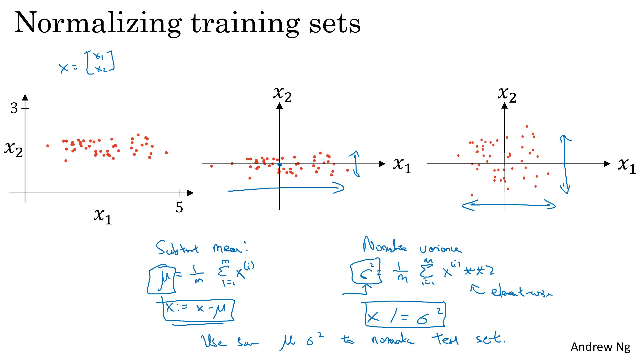

Slide 34
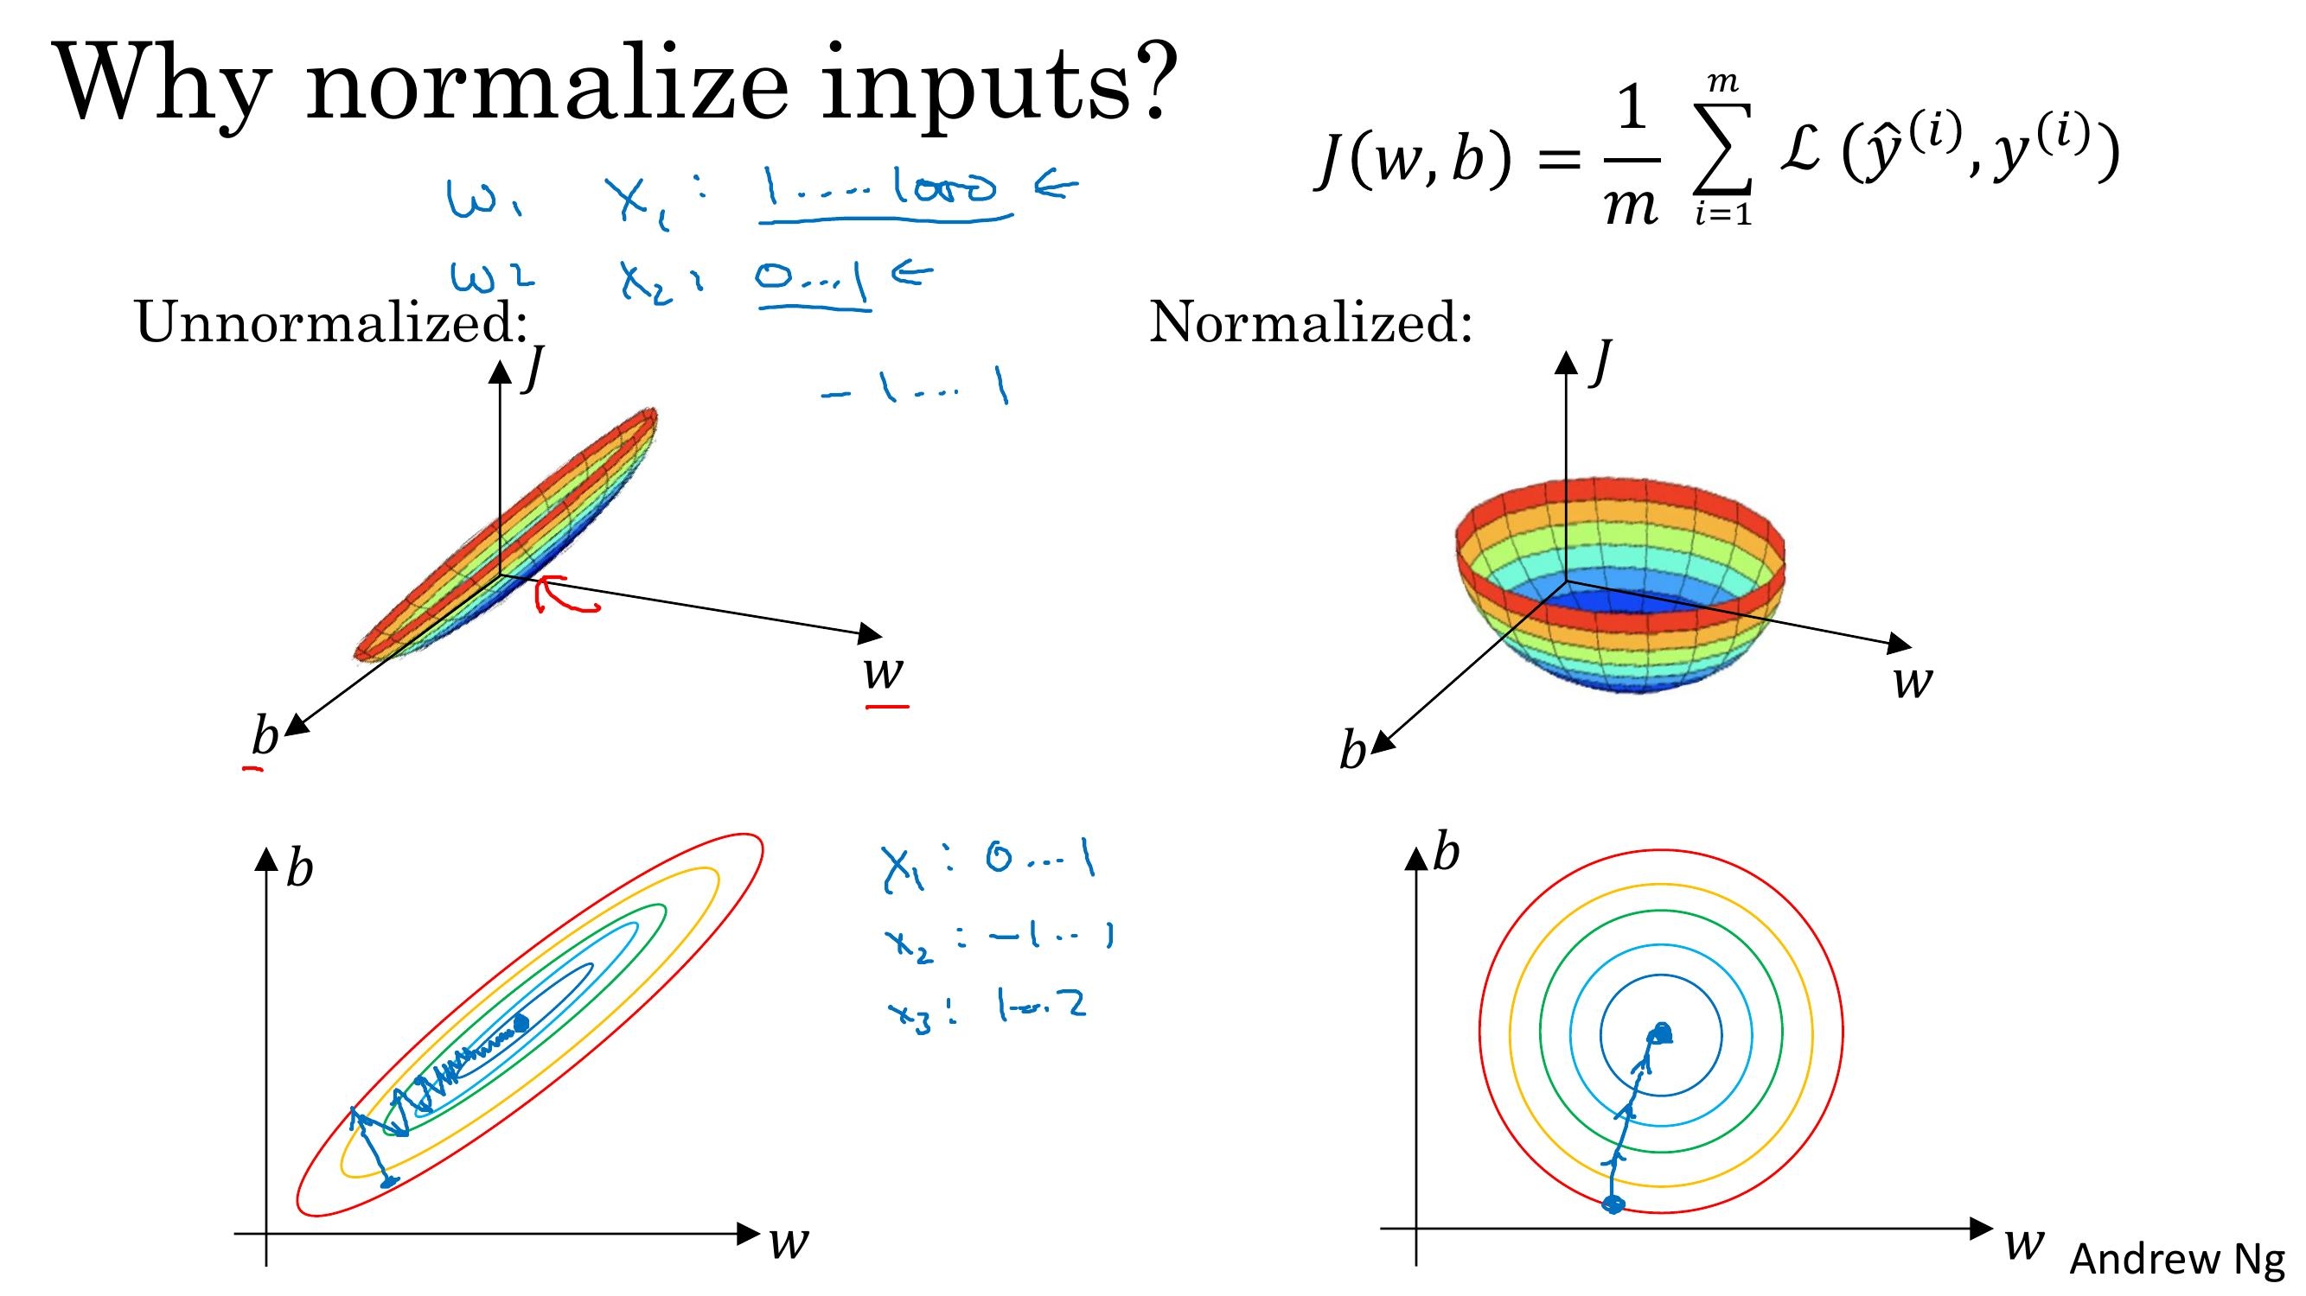

Slide 35
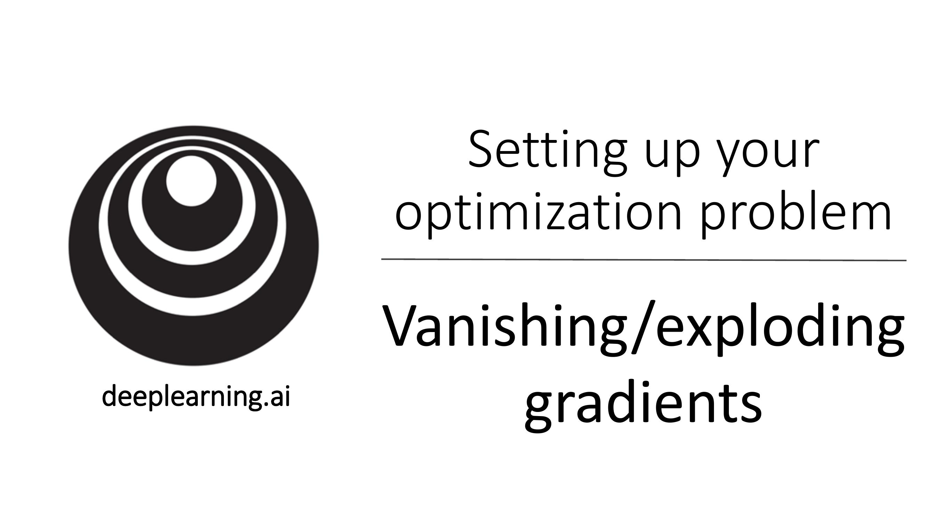

Slide 36
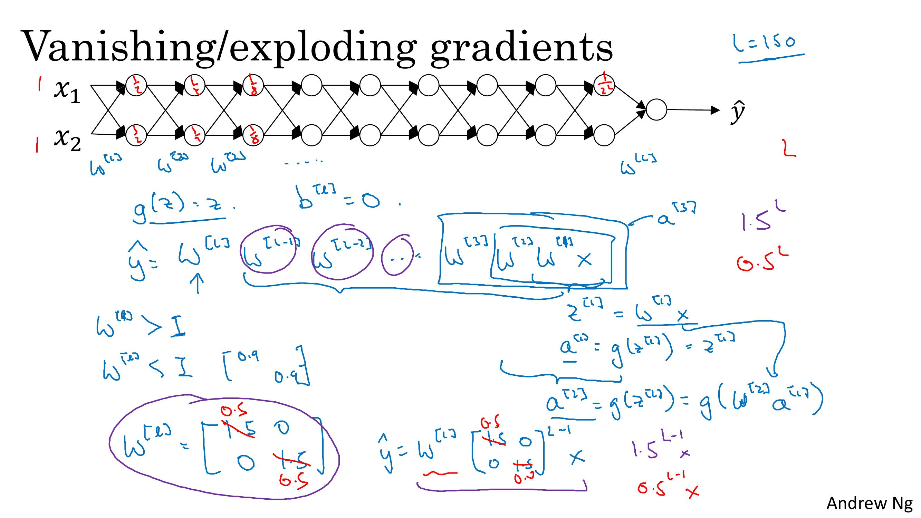
Notes:
如果W矩阵都很小或者都很大，那么对于很深的神经网络，梯度会变得很小或者很大，这对于梯度下降算法是不利的：太小训练很慢，太大容易发散。
现在已经有多达150层的神经网络，更需要考虑到这个问题。

Slide 37
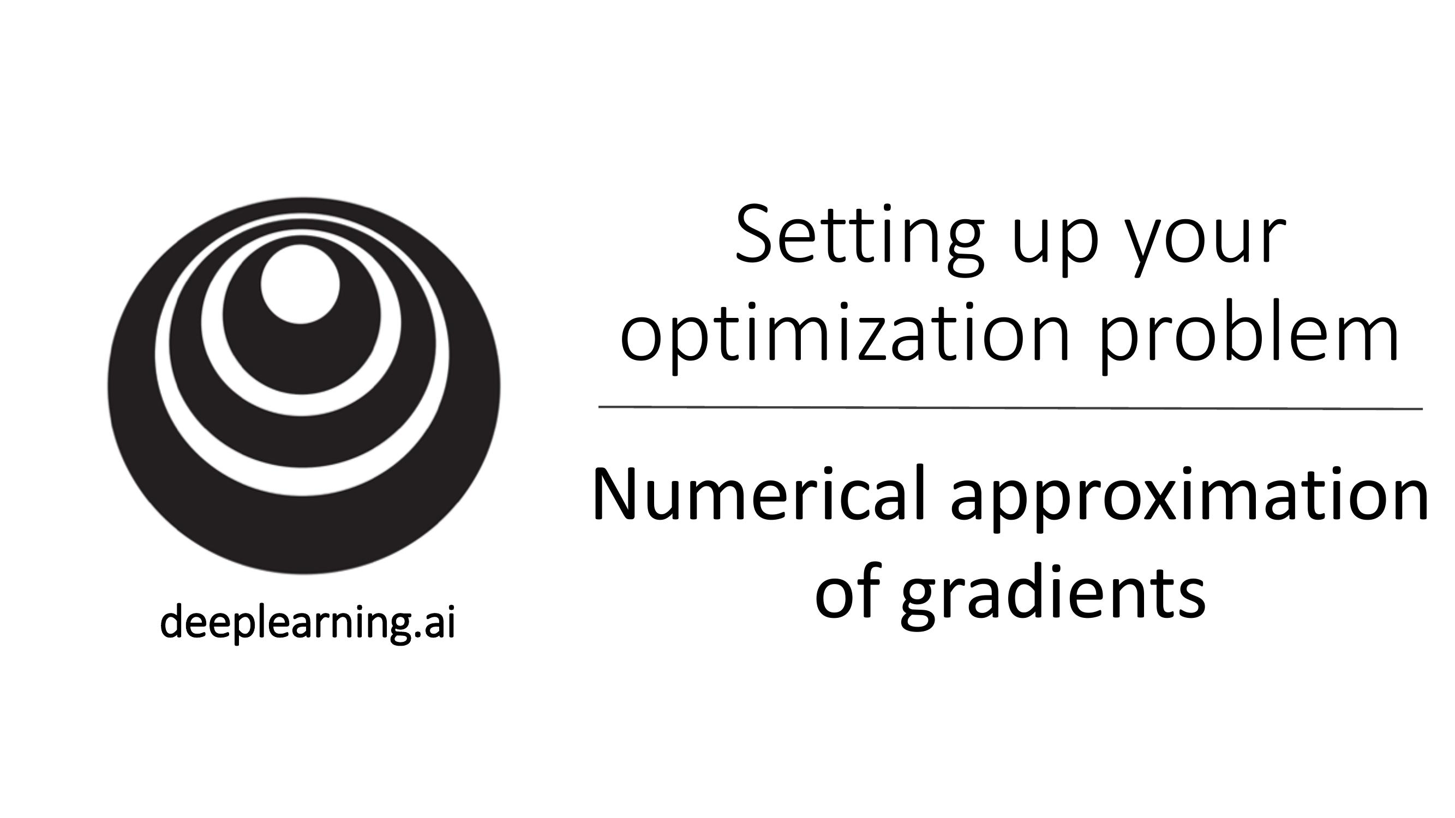

Slide 38
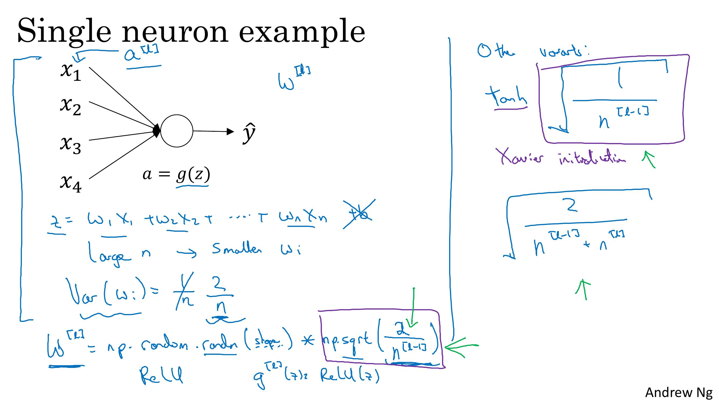

Slide 39
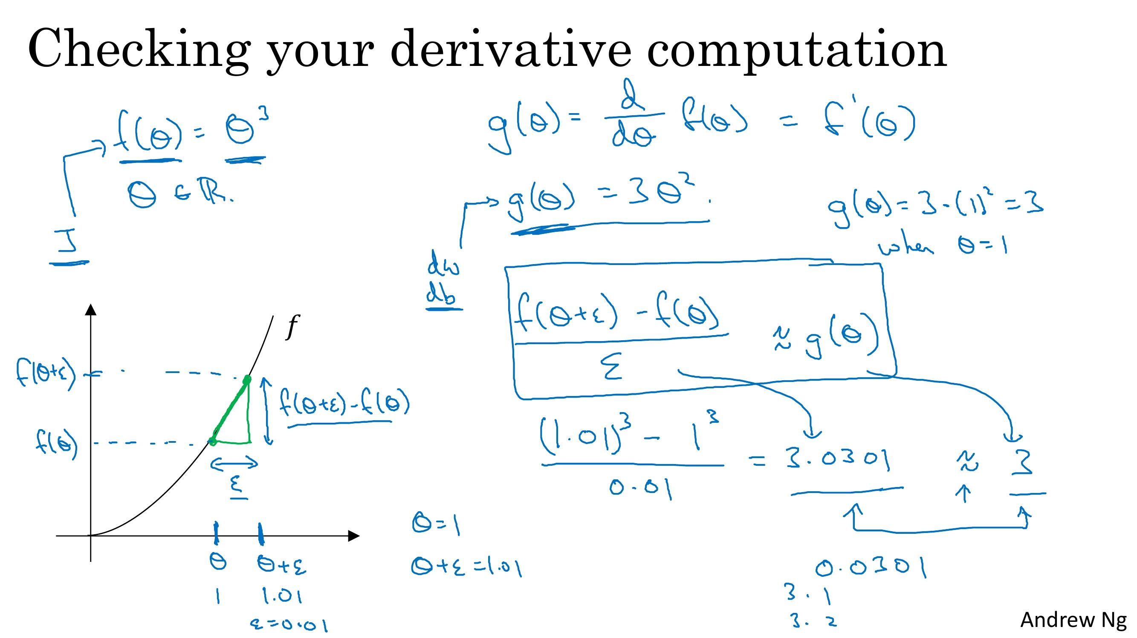

Slide 40
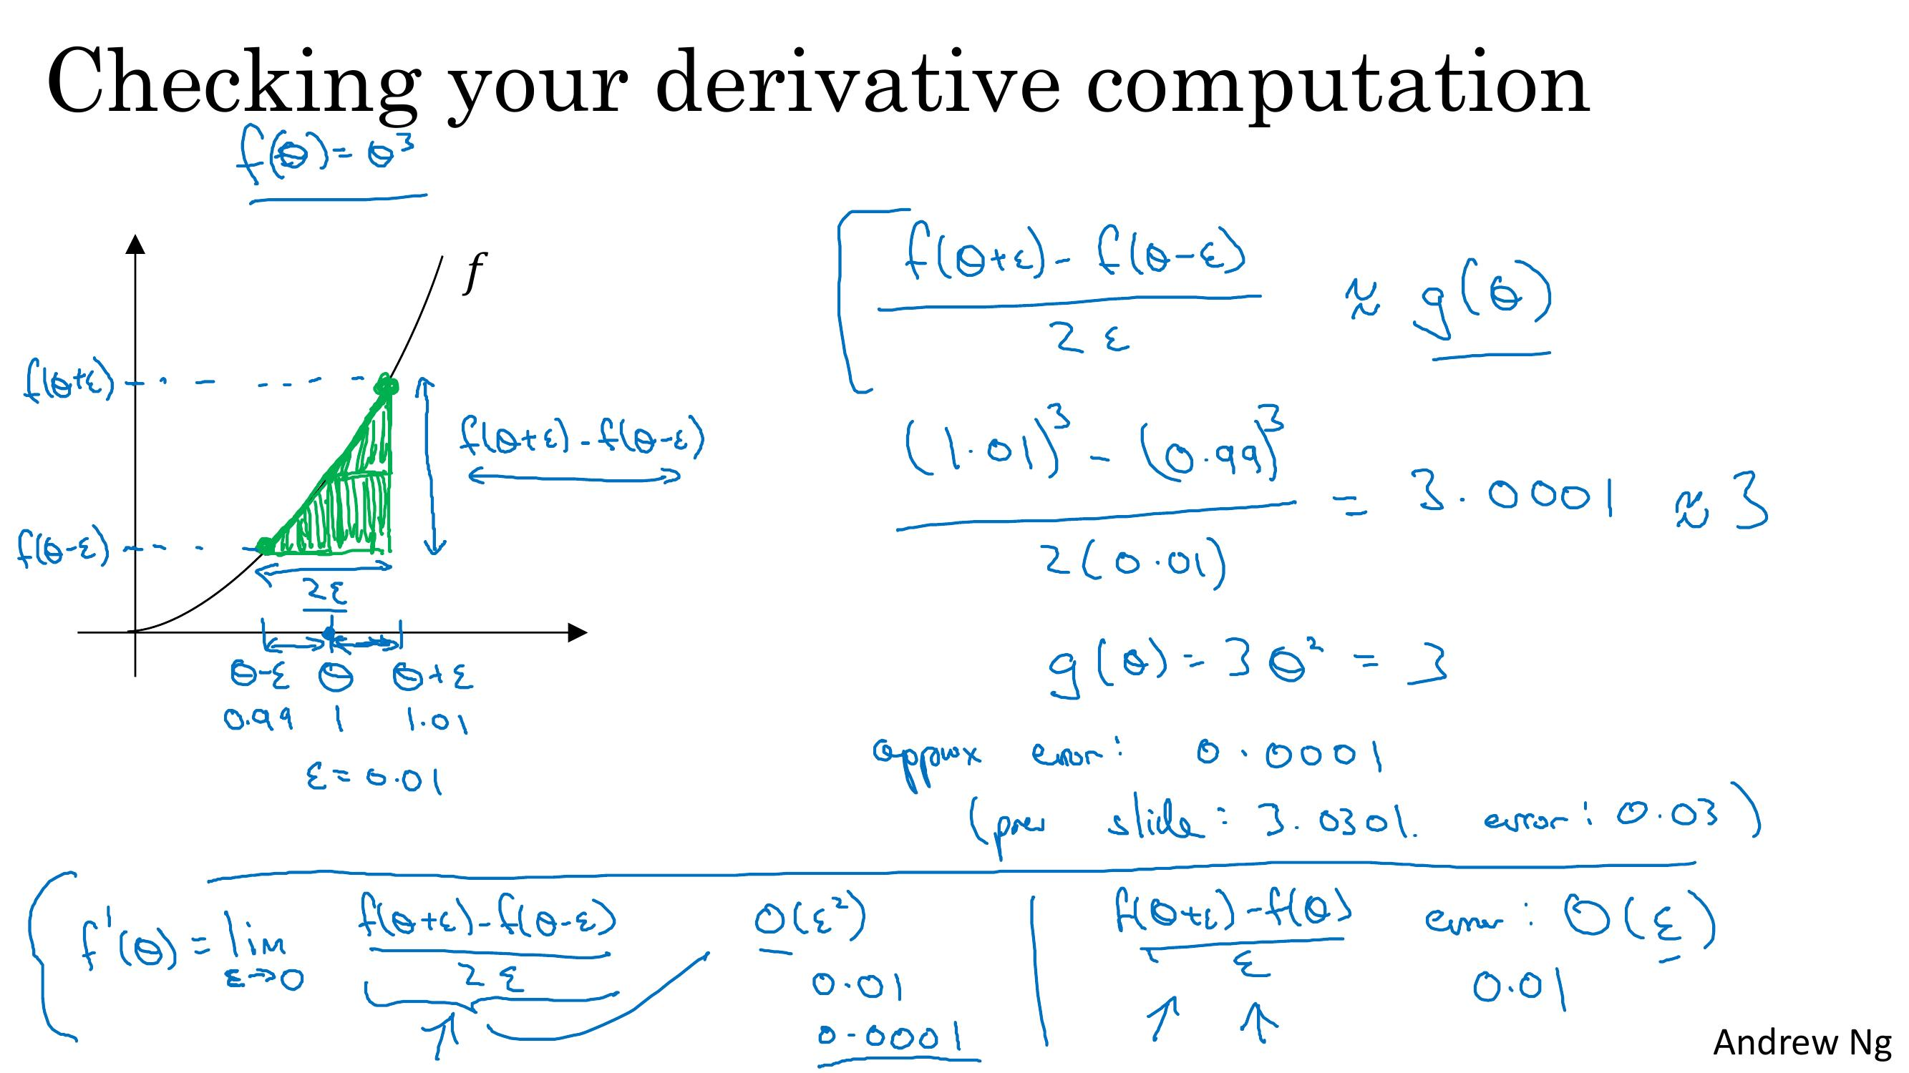

Slide 41
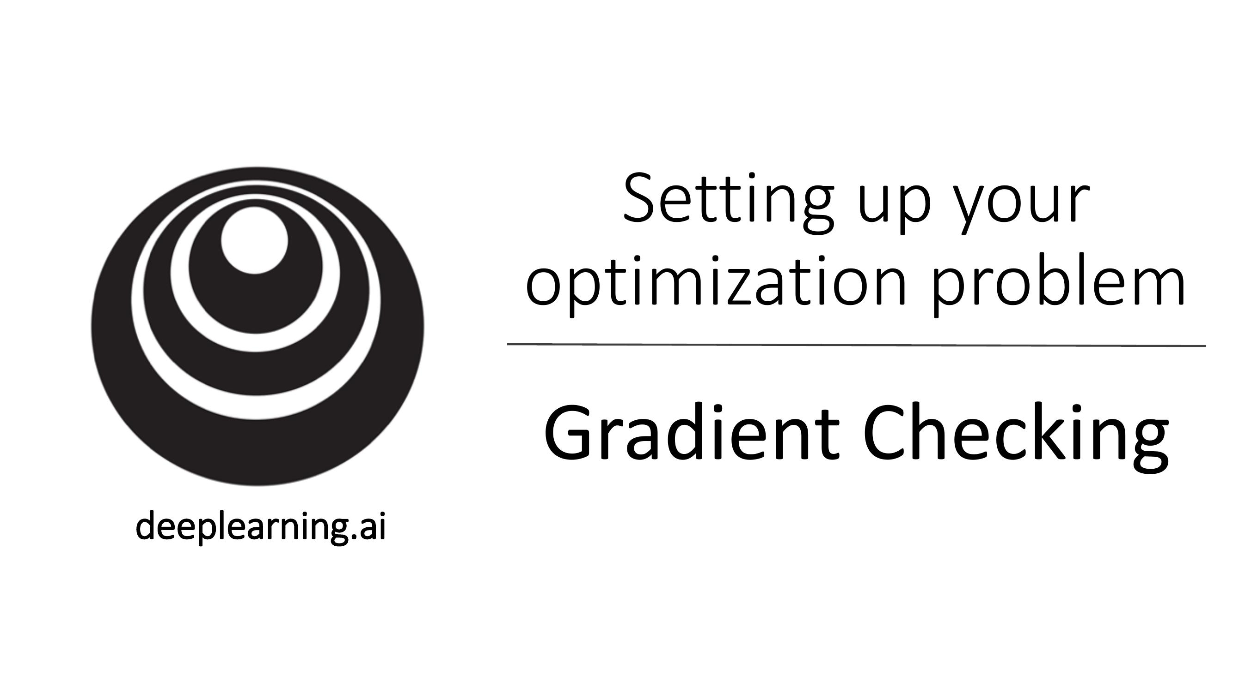

Slide 42
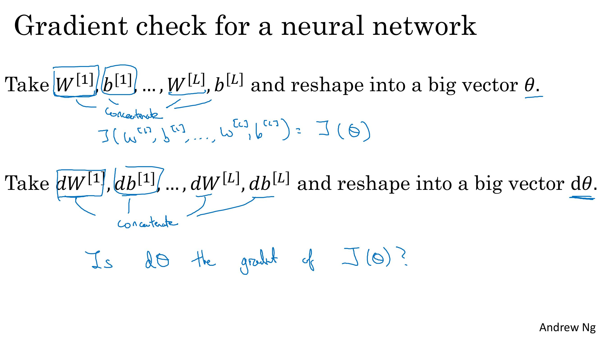

Slide 43
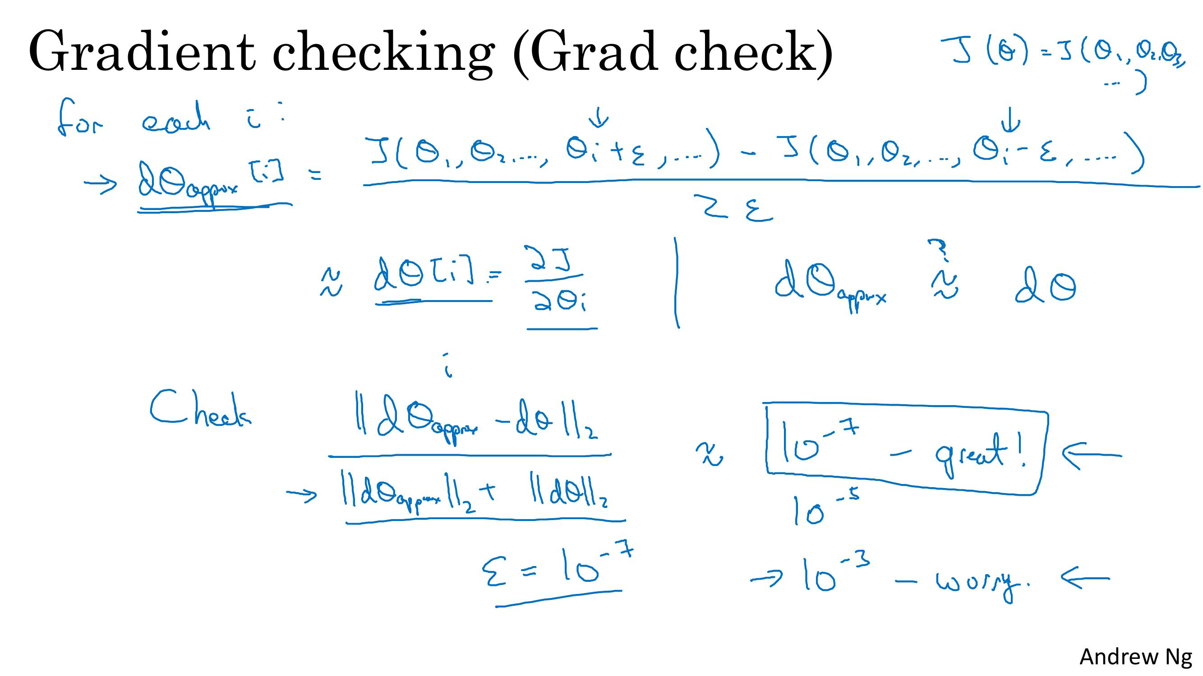

Slide 44
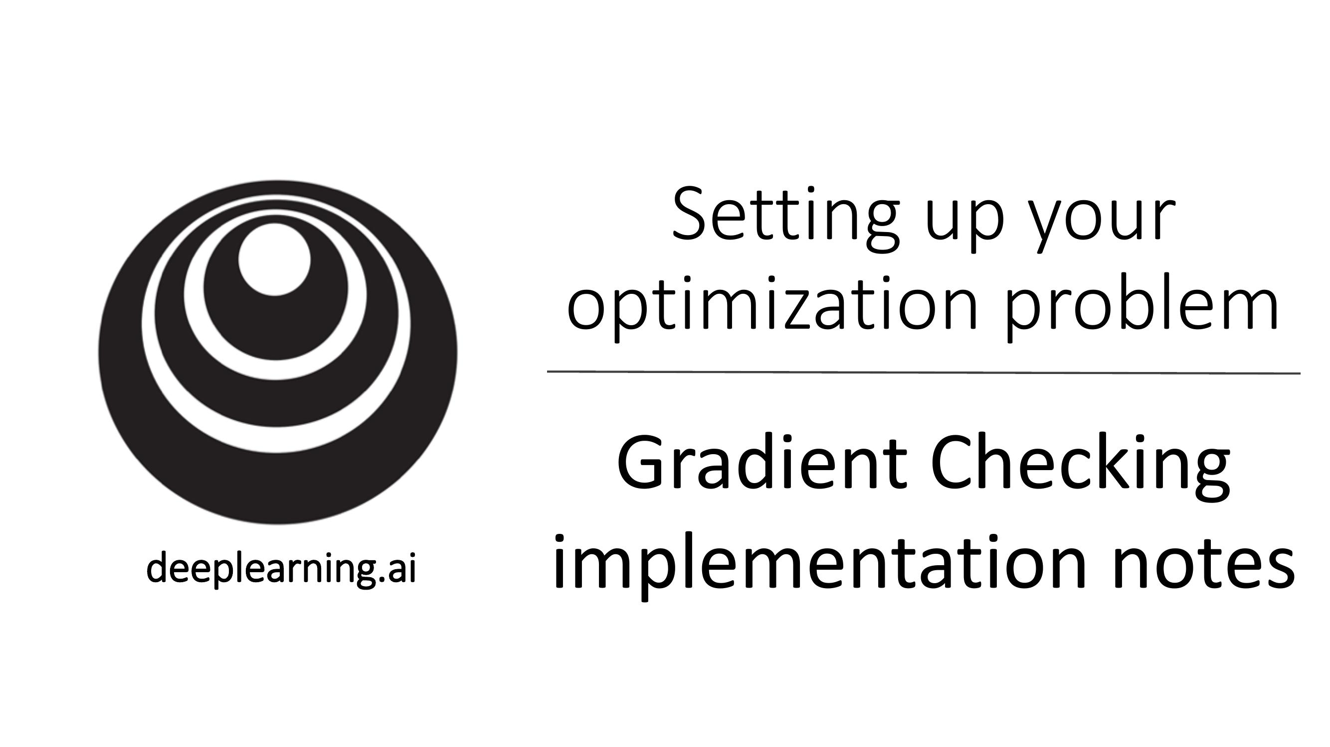

Slide 45
